Slide 1

Peabody Developmental Motor Scales (PDMS-2)-2nd Edition
(Folio and Fewell,2000).
ΕΘΝΙΚΟ ΚΑΙ ΚΑΠΟΔΙΣΤΡΙΑΚΟ ΠΑΝΕΠΙΣΤΗΜΙΟ ΑΘΗΝΩΝ
ΣΧΟΛΗ ΕΠΙΣΤΗΜΗΣ ΦΥΣΙΚΗΣ ΑΓΩΓΗΣ ΚΑΙ ΑΘΛΗΤΙΣΜΟΥ
Πρόγραμμα Μεταπτυχιακών Σπουδών «Φυσική Αγωγή & Αθλητισμός»
Τσιφοπανοπούλου Ζωή

Slide 2
ΟΡΙΣΜΟΙ
Κινητική Ανάπτυξη (motor development):
Η συνεχής διαδικασία αλλαγής στην κινητική συμπεριφορά κατά τη διάρκεια της ζωής του ανθρώπου, που εμφανίζεται ως μια αλληλεπίδραση μεταξύ:
των απαιτήσεων ενός έργου
τη βιολογική υπόσταση του ατόμου
τις συνθήκες του περιβάλλοντος (Gallahue & Ozmun, 1998)
Διαδικασία ωρίμανσης και συνέργειας του νευροκινητικού μας συστήματος.

Slide 3
Κινητική δεξιότητα (motor skill):
Μεμαθημένη ικανότητα του ατόμου να εκτελεί κινήσεις (κρατώντας το σώμα σε όρθια θέση ή χρησιμοποιώντας τα χέρια για μικρά παιχνίδια) (Coleman, 1999) εξασφαλίζοντας ταυτόχρονα τη μεγαλύτερη δυνατή σιγουριά και οικονομία.
(Καμπάς, 2004)

Slide 4
Λεπτή κινητική δεξιότητα:
είναι η κινητική δεξιότητα που απαιτεί τη συμμετοχή μικρών μυϊκών ομάδων για την εκτέλεση της και απαιτεί κίνηση με ακρίβεια.
Καθημερινές δεξιότητες εξυπηρέτησης (γραφή, ζωγραφική, πιάνο, δέσιμο κορδονιών).
(Gallahue, 2002; Καμπάς, 2004)
Αδρή κινητική δεξιότητα:
Αφορά την κίνηση που περιλαμβάνει μεγάλες μυϊκές ομάδες του σώματος για την εκτέλεση της
(τρέξιμο, λάκτισμα, άλμα, κ.ά).
(Gallahue, 2002; Καμπάς, 2004)

Slide 5
ΕργαλεΙΑ αξιολΟΓΗΣΗΣ κινητικΗΣ ανΑΠΤΥΞΗΣ
TEST | Συγγραφείς | Σκοπός | Ηλικία (χρ:μην.) | Χρόνος δοκιμασίας (λεπτά) | Αριθμός αντικειμένων
MOT 4-6 | Zimmer and Volkamer | Κινητική ανάπτυξη στην προσχολική ηλικία | 4:0-6:11 | 15-20 | 18
ABC Movement | Henderson, S.E. and Sugden, D.A. | Προσδιορισμός και περιγραφή κινητικών προβλημάτων της καθημερινότητας | 4:00-12:0 | 20-30 | 32:
PDMS 2 | Folio and Fewell | MDA and programming for young children with disabilities | 0:0-6:11 |  | 249

Slide 6
TEST | Συγγραφείς | Σκοπός | Ηλικία (χρ:μην.) | Χρόνος δοκιμασίας (λεπτά) | Αριθμός αντικειμένων
BOT-2 | Bruininks and Bruininks | Προσδιορισμός ατόμων με ελαφριά έως μέτρια συντονισμό των κινητικών δυσκολιών | 4:0 - 21:0 | LF: 45 - 60 SF: 15 - 20 | LF: 53 items SF: 14 items
KTK | Kiphard and Shilling | Αξιολογεί γενική δυναμική ικανότητα ισορροπίας | 5:0 - 14:0 | 20 | 4
TGMD-2 | Ulrich | Εντοπίζει παιδία που κινητικά είναι σημαντικά πίσω από την ηλικία τους | 3:0 - 10:0 | 15 – 20 | 12
MMT | Vles, Kroes and Feron | Αντικειμενοποιούν ποιοτικές και ποσοτικές πτυχές της κίνησης | 5:0 – 6:11 | LV: 30 SV: 7 | LV: 70 items SV: 20 items

Slide 7
TEST | Συγγραφείς | Σκοπός | Ηλικία (χρ:μην.) | Χρόνος δοκιμασίας (λεπτά) | Αριθμός αντικειμένων
Bayley II | Bayley | Σχεδιάστηκε για την αξιολόγηση του αναπτυξιακού δυναμικού των παιδιών και τις αποκλίσεις από το «γενικό πληθυσμό» | 1:0-42:0 | 45-60 | 81
Brigance II (IED-II) | Brigance | Αξιολογεί αντικείμενα που συνδέονται με την διδασκαλία και συγκρίνει τις επιδόσεις τους με αντίστοιχές νόρμες. | 0:0-7:0 | 20-55

Slide 8
TEST | Συγγραφείς | Σκοπός | Ηλικία (χρ:μην.) | Χρόνος δοκιμασίας (λεπτά) | Αριθμός αντικειμένων
Denver II | Frankenburg, Dodds & Archer | Έλεγχος της ανάπτυξης και έγκαιρής διάγνωσης αναπτυξιακών διαταραχών | 0:0-6:0 | 10 | 125
Alberta Infant Motor Scale AIMS | Piper & Darrah | Αξιολογεί την αδρή κινητικότητα των βρεφών | 0:0-18:0 | 20-30 | 58

Slide 9
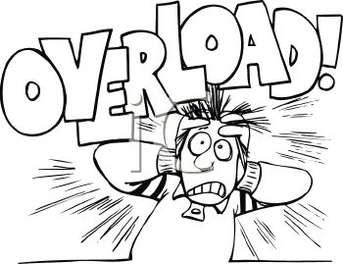
ΑΝΑΣΚΟΠΗΣΗ ΤΗΣ ΒΙΒΛΙΟΓΡΑΦΙΑΣ

Slide 10
ΓΕΝΙΚΑ ΣΤΟΙΧΕΙΑ
Πληθώρα ερευνών χρησιμοποιούν την κλίμακα Peabody Development Motor Scales (PDMS) (2nd edition) (Folio & Fewell,2000) για την αξιολόγηση της κινητικής ανάπτυξης παιδιών σε διάφορες χώρες.
(Cuesta, Belmonte, Castellano & Martinez 2016 ; Lin, Cherng, Chen, Chen & Yang, 2015; Saraiva, Rodrigues, Cordovil & Barreiros 2013)

Slide 11
Οι Saraiva, Rodrigues, Cordovil & Barreiros (2013) εξέτασαν την επίδραση της ηλικίας, του φύλου και των σωματομετρικών χαρακτηριστικών στην κινητική απόδοση.
Ν=367 παιδιά (172 αγόρια και 195 κορίτσια), ηλικίας 3-5 ετών
PDMS-2
Διερευνήθηκε η σχέση μεταξύ των υποκατηγοριών της κινητικής ανάπτυξης και των ερευνητικών υποθέσεων
Παράγοντα πρόβλεψης για την κινητική τους απόδοση
το φύλο, η ηλικία, το ύψος και ο ΔΜΣ
Τα αποτελέσματα έδειξαν ότι:
η ηλικία σε μήνες και το φύλο ξεχώρισαν ως κύριος δείκτης πρόβλεψης και η σχέση μεταξύ της κινητικής απόδοσης και επιλεγμένων βιολογικών παραγόντων ποικίλουν αναφορικά με την ηλικία και την κατηγορία των κινητικών δοκιμασιών.

Slide 12
Οι Tavasoli και συνεργάτες (2014) μελέτησαν βρέφη πρόωρα και με χαμηλό βάρος γέννησης.
Ν=88 (58 με χαμηλό βάρος γέννησης, 30 με φυσιολογικό)
PDMS-2
Οι ερευνητές κατέληξαν ότι:
δεν παρουσιάστηκαν διαφορές αναφορικά με τις αδρές κινητικές δεξιότητες μεταξύ των δύο ομάδων.
τα βρέφη με χαμηλό βάρος γέννησης σκόραραν χαμηλότερα στις λεπτές κινητικές δεξιότητες καθώς και στην συνολική βαθμολογία της κλίμακας.

Slide 13
Οι Karimi, Aliabadi, Hosseini-Jam και Afsharkas (2016) και Petrovic, Chokron & Fagard (2016) μελέτησαν
Ν=90 βρέφη (45 υψηλού κινδύνου, 45 γενικού πληθυσμού), ηλικίας 3-6 μηνών
Σκοπός η εκτίμηση της κλίμακας PDMS-2 για την αξιολόγηση της κινητικής ανάπτυξης.
Βρέθηκαν σημαντικές διαφορές μεταξύ των βρεφών υψηλού κινδύνου και των βρεφών με κανονική ανάπτυξη.
  τόσο στις αδρές
  στις λεπτές
  αλλά και στις συνολικές βαθμολογίες
Δεν υπήρξαν διαφορές αναφορικά με το φύλο και τις κινητικές ικανότητες σε κάθε ομάδα από βρέφη.

Slide 14
Οι Fuceri και συνεργάτες (2015) και Karim & Mohammed (2015) εξέτασαν αγόρια & κορίτσια προσχολικής αγωγής (με ΔΑΦ).
PDMS-2
Βρέθηκε σημαντικά χαμηλή βαθμολογία στις μετακινήσεις(locomotion) και το άρπαγμα-σύλληψη (grasping).

Slide 15
Οι Karim και Mohammed (2015) με σκοπό να καθορίσουν την αποτελεσματικότητα ενός προγράμματος αισθητηριακής ολοκλήρωσης σε παιδιά με αυτισμό εξέτασαν
Ν=34 παιδιά με αυτισμό (21 αγόρια, 13 κορίτσια), ηλικίας 40-65 μηνών.
Πρόγραμμα αισθητηριακής ολοκλήρωσης για 6 μήνες, 3/εβδ.
Τα παιδιά αξιολογήθηκαν πριν και μετά το παρεμβατικό με το PDMS-2 για τις λεπτές και αδρές κινητικές δεξιότητες και για την αποτελεσματικότητα του προγράμ.
Τα αποτελέσματα έδειξαν:
  Σημαντική βελτίωση για τις αδρές και τις λεπτές κινητικές δεξιότητες.
  Το πρόγραμμα βοήθησε τε παιδία με αυτισμό να γίνουν περισσότερο ανεξάρτητα και στο να συμμετέχουν περισσότερο στις καθημερινές τους δραστηριότητες.

Slide 16
Οι Morgan, Novak, Dale και Badawi (2015) εφάρμοσαν
ΠΟ ένα παρεμβατικό πρόγραμμα εμπλουτισμού των κινητικών ερεθισμάτων (12 εβδ.) στην καθημερινότητα των παιδιών με εγκεφαλική παράλυση και μια σειρά σεμιναρίων στους γονείς τους σχετικά με τις κινητικές δεξιότητες
ΟΕ έλαβε το τυπικό πρόγραμμα
Τα παιδιά της ΠΟ σκόραραν κατά 8 μονάδες υψηλότερα στην κλίμακα του PDMS-2.
Παρατηρήθηκε βελτίωση στην βαθμολογία μετά το πέρας του προγράμματος καθώς και 1 μήνα μετά, σε σύγκριση με την ΟΕ.

Slide 17
Οι Lin και συνεργάτες (2015) έκαναν μελέτη σχετικά τον χρόνο που καταναλώνουν τα παιδιά βλέποντας τηλεόραση αλλά και τις επιπτώσεις αυτής της έκθεσης (στην γνωστική, γλωσσική και κινητική ανάπτυξη)
Ν=150 παιδιά, ηλικίας από 15 έως 35 μηνών.
2ομάδες (75 που είχαν συχνή έκθεση στην τηλ. και 75 που δεν είχαν συχνή έκθεση)
BSID-II (Bayley, 1983) για την γνωστική & γλωσσική ανάπτυξη
PDMS-II για την κινητική ανάπτυξη
Τα αποτελέσματα έδειξαν ότι:
Η συχνή έκθεση στην τηλεόραση βρέθηκε να αυξάνει τον κίνδυνο γνωστικών, γλωσσικών αλλά και κινητικών καθυστερήσεων
Οι καθυστερήσεις (γνωστική, γλωσσική και κινητική) στα μικρά παιδιά συσχετίζονται σημαντικά στον χρόνο που δαπανάται μπροστά στην τηλεόραση.

Slide 18
Οι Liu και συνεργάτες (2015)
Ν= 34 παιδία 3 έως 5 ετών
σε δύο ομάδες (ΠΟ από χαμηλό κοινωνικο-οικονομικό περιβάλλον, ΟΕ)
PDMS-2
Τα παιδιά που προέρχονταν από χαμηλό κοινωνικο-οικονομικό περιβάλλον σκόραραν χαμηλότερα στις αδρές και τις λεπτές κινητικές δεξιότητες συγκριτικά με την ΟΕ.

Slide 19
Οι Parmar & Kiran (2008) εξέτασαν
Ν=400 παιδιά (αγόρια και κορίτσια), ηλικίας 0-5 με τυπική ανάπτυξη.
κλίμακα PDMS-2.
Τα κορίτσια βρέθηκαν να σκοράρουν υψηλότερα από τα αγόρια.
Επίσης τα παιδιά που μεγάλωναν σε αστικά κέντρα βρέθηκαν με χαμηλότερα σκορ στις μετακινήσεις και στον χειρισμό αντικειμένου από τις νόρμες του PDMS-2.

Slide 20
PDMS-2 εγκυρΟτητα-αξιοπιστια
Έχει μελετηθεί η εγκυρότητα και η αξιοπιστία του εργαλείου
  τόσο σε γενικό
  (Connolly, et al., 2006; Van Hartingsveldt, Cup & Oostendorp, 2005; Van Waelvelde, et al., 2007)
  όσο και σε ειδικό πληθυσμό
  (Provost, et al., 2004; Tavasoli, Azimi, & Montazari, 2014; Wang, Liao and Hsieh, 2006)
Η δέσμη αξιολόγησης της κινητικής ανάπτυξης βρεφών έχει σταθμιστεί στον Καναδά.
Οι ψυχομετρικές του ιδιότητες όμως δεν έχουν αξιολογηθεί στον ελληνικό πληθυσμό.

Slide 21
Η Κλίμακα αξιολόγησης της κινητικής ανάπτυξης (PDMS-2) περιέχει συνολικά:
249 δοκιμασίες
Aδρή 151 δοκιμασίες
Λεπτή 98 δοκιμασίες
Από γέννηση έως 7 ετών
40-60΄

Slide 22
Αδρές κινητικές δεξιότητες (Gross Motor Skills)
Αντανακλαστικές (Reflexes) 8 δοκιμασίες
(εκούσιες κινήσεις- αντίδραση σε ερεθίσματα του περιβάλλοντος) (0-11 μηνών)
Στατικές (Stationary) 30 δοκιμασίες
(ικανότητα του παιδιού να διατηρεί το κέντρο βάρος
του και να ισορροπεί) (όλες οι ηλικίες).
Μετακινήσεις (Locomotion) 89 δοκιμασίες
(να μετακινείτε από το ένα μέρος στο άλλο)
Χειρισμός αντικειμένων (Object Manipulation) 24 δοκιμασίες (από 12 μηνών και άνω)

Slide 23
Λεπτές κινητικές δεξιότητες (Fine motor Skills)
Άρπαγμα-Σύλληψη (Grasping) 26 δοκιμασίες
(Ικανότητα του παιδιού να χρησιμοποιεί τα χέρια του-κράτημα αντικειμένου-έλεγχος των δακτύλων)
Οπτικοκινητικός συντονισμός (Visual-Motor Integration) 72 δοκιμασίες
(Ικανότητα χρήσης οπτικών και αντιληπτικών δεξιοτήτων για να εκτελεστούν σύνθετες δραστηριότητες συντονισμού ματιού-χεριού)

Slide 24
Χρησιμοποιείται εκτεταμένα για την πρώιμη παρέμβαση
Εύκολο στη χρήση
Προτείνεται για αξιολόγηση βρεφών και νηπίων με αναπηρία
Δεν έχει νόρμες για παιδιά με αναπηρία αλλά περιέχει έγκυρες πληροφορίες για ανίχνευση αναπτυξιακών αναγκών

Slide 25
Συνολική βαθμολογία αδρής κίνησης (Gross Motor Quotient)
  Αντανακλαστικές κινήσεις (Reflexes)
  Στατικές κινήσεις(Stationary)
  Μετακινήσεις (Locomotion)
  Χειρισμός αντικειμένων (Object Manipulation)
Συνολική βαθμολογία λεπτής κίνησης (Fine Motor Quotient)
  Άρπαγμα-Σύλληψη (Grasping)
  Οπτικο-κινητικός συντονισμός (Visual-Motor Integration)
Συνολική βαθμολογία κίνησης (Total Motor Quotient)

Slide 26
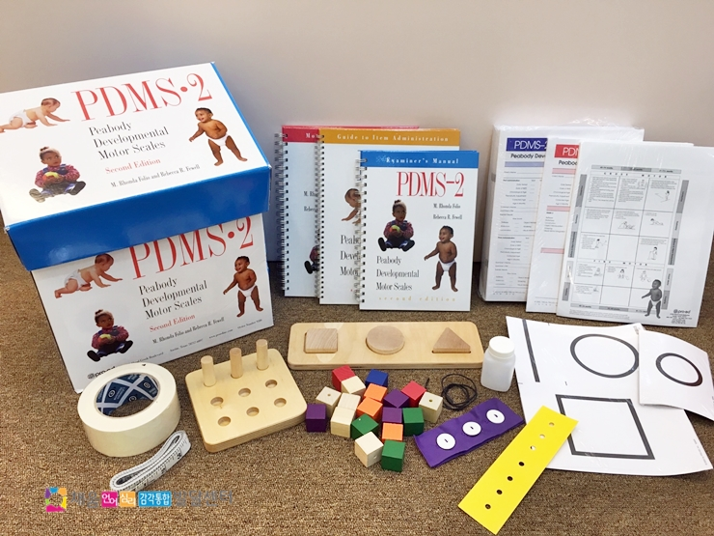

Slide 27
Τι ΠΕΡΙΛΑΜΒΑΝΕΙ το PDMS-2
Examiner’s Manual
Profile/Summary Form
Examiner Record Booklet
Guide to Item Administration
Motor Activities Program
Peabody Motor Development Chart
Manipulatives and optional computerized scoring program

Slide 28
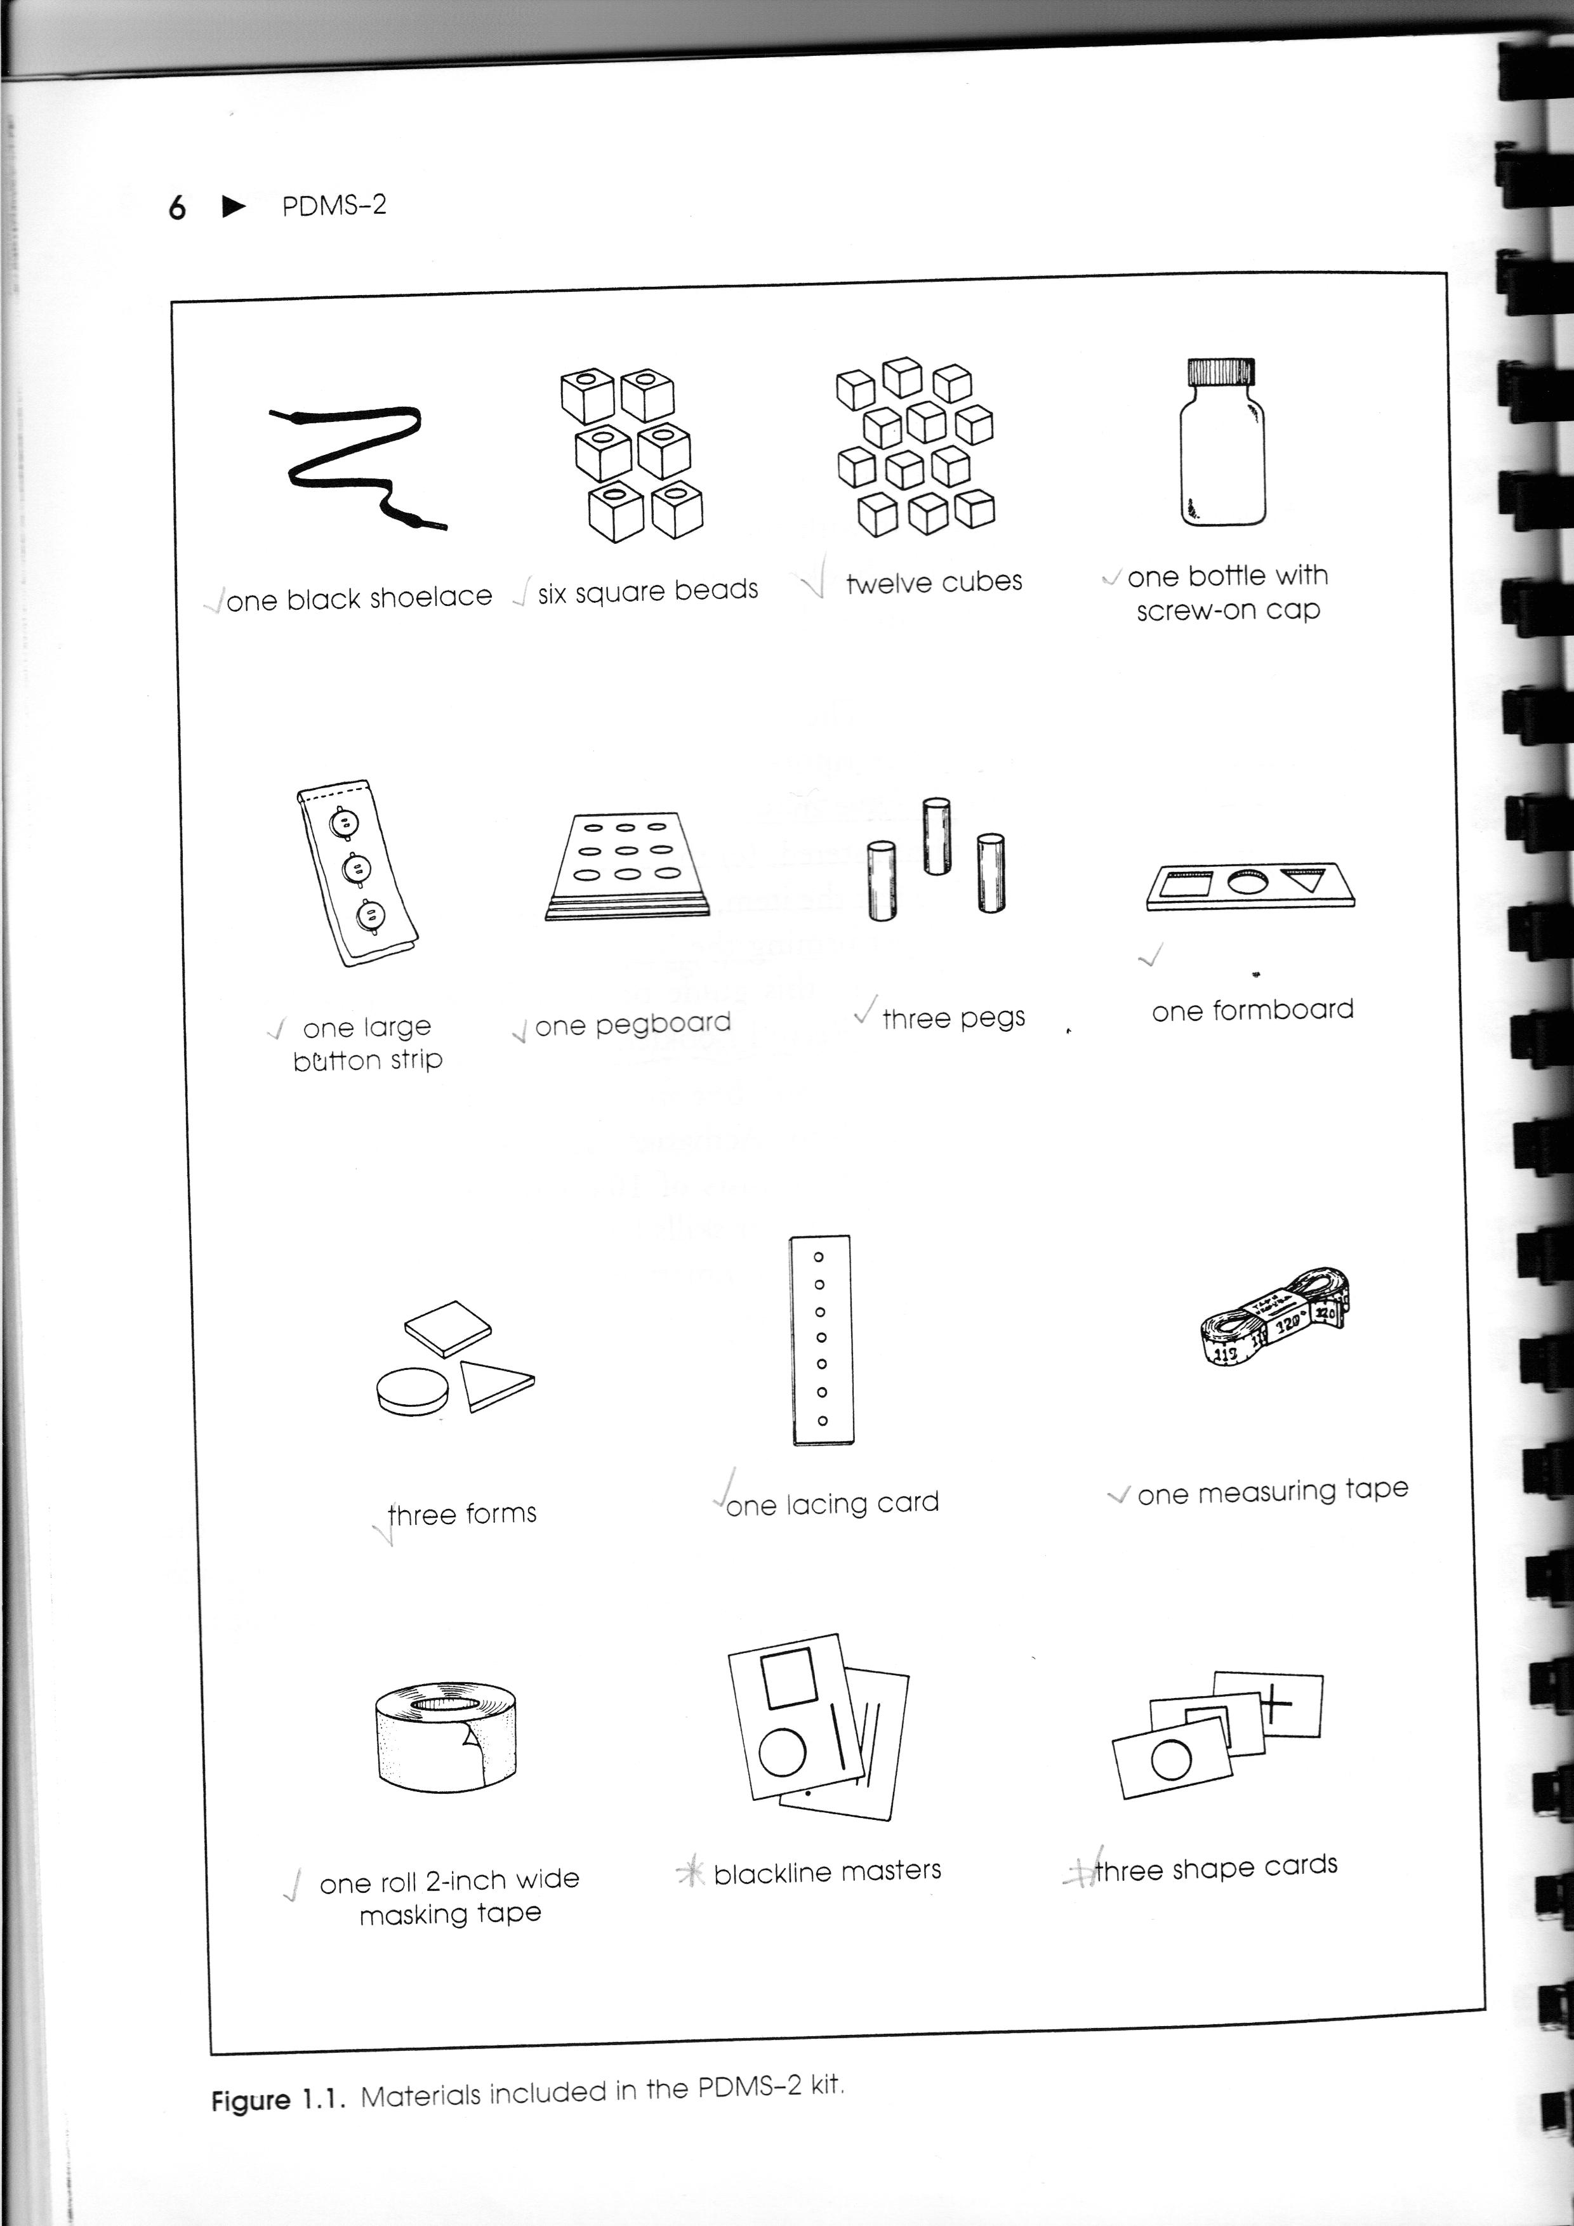

Slide 29
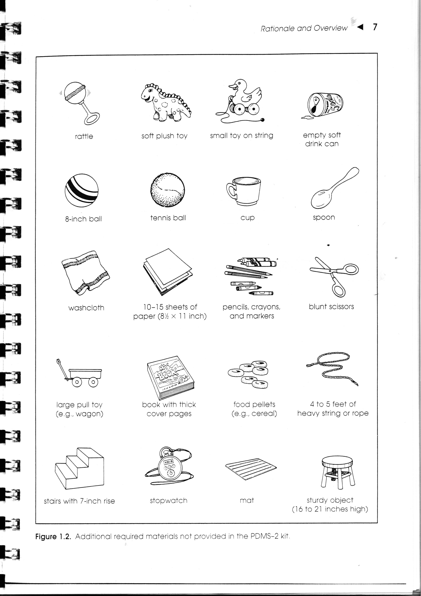

Slide 30
Το PDMS-2 χρησιμοποιείται :
Για την εκτίμηση της κινητικής ικανότητας του παιδιού συγκριτικά με τους συνομηλίκους του.
Το GMQ και το FMQ μπορούν να συγκριθούν για να προσδιορίσουν αν η κινητική ανάπτυξη ενός παιδιού είναι σχετικά όμοια.
Έχει αξία, για εκπαιδευτική και θεραπευτική παρέμβαση επειδή έχει τόσο ποιοτικές όσο και ποσοτικές πτυχές των ατομικών δεξιοτήτων. Που μπορούν να μεταφραστούν σε προσωπικούς στόχους.
Μπορεί να χρησιμοποιηθεί για να αξιολογήσει την(κινητική) πρόοδο ενός παιδιού.
Εχει αξία ως ερευνητικό εργαλείο επειδή τα αποτελέσματα μπορούν να χρησιμοποιηθούν για να μελετηθεί η φύση της κινητικής ανάπτυξης σε διάφορους πληθυσμούς παιδιών, ο ρόλος της κινητικής ικανότητας στην ακαδημαϊκή επιτυχία και η αποτελεσματικότητα διαφόρων κινητικών παρεμβάσεων.

Slide 31
Πριν την χρήση πρέπει να υπάρχουν όλα τα απαραίτητα αντικείμενα για την υλοποίηση του.
Οι δοκιμασίες να πραγματοποιούνται σε ένα
ήσυχο
άνετο και
σε περιβάλλον χωρίς εξωτερικά ερεθίσματα που μπορούν να αποσπάσουν την προσοχή του παιδιού
Ήρεμο και συγκεντρωμένο στη δοκιμασία
Όχι σχόλια και χειρονομίες για ακρίβεια της δοκιμασίας
Διακοπή της δοκιμασίας σε περίπτωση έλλειψης ενδιαφέροντος ή κούρασης

Slide 32
Σε περίπτωση που η απόδοση του παιδιού δεν ανταποκρίνεται σε αυτό που περίμενε ο εξεταστής (π.χ. το παιδί ήταν άρρωστο ή αποσπάστηκε) πρέπει να εξεταστεί ξανά κάποια άλλη φορά.
Το ίδιο παιδί μπορεί να εξεταστεί μέχρι 4 φορές με το PDMS-2.
Άνετα ρούχα και αθλητικά παπούτσια.
Οδηγίες δίνονται έως 3 φορές.
Αν το παιδί δεν βαθμολογηθεί με 2 μετά από 2 προσπάθειες και χάσει τον ενδιαφέρον του το αφήνουμε και επανερχόμαστε κάποια άλλη στιγμή.

Slide 33
το PDMS-2 στα παιδια με αναπηρια
Κάποιες δοκιμασίες ίσως να χρειάζονται μεγάλες τροποποιήσεις ή ακόμα και να παραλειφθούν εντελώς (αν ο εξεταστής παραλείψει μια δοκιμασία τότε πρέπει να την βαθμολογήσει με 0).
Εστιάζω στα κριτήρια. Αν αυτό δεν είναι εφικτό, τροποποιώ την βαθμολογία και την σημειώνω στο Examiner Record Booklet.
Ρωτάμε κάποιον που γνωρίζει καλά το παιδί τι μπορεί να το δυσκολέψει στις οδηγίες και τις προσαρμόζουμε ανάλογα.

Slide 34
Βαθμολογηση
Κάθε δοκιμασία βαθμολογείται με:
0. Το παιδί δεν προσπαθεί ή δεν μπορεί να εκτελέσει τη δοκιμασία ή δεν φαίνεται ότι υφίσταται η συγκεκριμένη επιδεξιότητα.
1. Η εκτέλεση που πραγματοποιεί το παιδί έχει σαφή ομοιότητα με τα κριτήρια αλλά δεν υπάρχει πλήρης ταύτιση.
2. Το παιδί εκτελεί την δοκιμασία επιτυχώς σύμφωνα με τα κριτήρια.

Slide 35
Οι αρχικές βαθμολογίες στο PDMS-2 μετατρέπονται σε
βαθμολογίες ισοδύναμες με την ηλικία
εκατοστιαίες τιμές και
τυπικές βαθμολογίες για κάθε υπο-δοκιμή.
Οι βαθμολογίες μετατρέπονται, επίσης, σε
3 σύνθετες βαθμολογίες:
λεπτής κίνησης
αδρής κίνησης
συνολική βαθμολογία
Με βάση όλα τα παραπάνω, σκιαγραφείται το Κινητικό Αναπτυξιακό Προφίλ του παιδιού και αξιολογείται αν αυτό συμβαδίζει με την χρονολογική του ηλικία.
(Tecklin, 2008; Provost, Heimerl, & Lopez, 2007)

Slide 36
Για τις 5 υποκατηγορίες
Στατικές κινήσεις
Μετακινήσεις
Χειρισμός αντικειμένων
Άρπαγμα-Σύλληψη
Οπτικοκινητικός συντονισμός
Η ηλικία καθορίζει από ποια δοκιμασία θα ξεκινήσει.
Αντανακλαστικές κινήσεις αξιολογούνται μόνο σε παιδιά κάτω του ενός έτους.
Μεγαλύτερα παιδιά με κινητικές ή νευρολογικές αναπηρίες μπορεί να είναι σκόπιμο να εξεταστούν και στις αντανακλαστικές κινήσεις.

Slide 37
Entry points: Το σημείο έναρξης σύμφωνα με την ηλικία του παιδιού
Αν η δοκιμασία αφορά παιδί με αναπηρία ο εξεταστής ορίζει το σημείο έναρξης
Basal Level: όταν το παιδί βαθμολογηθεί σε τρεις συνεχόμενες δοκιμασίες με 2.
Ceiling Level: όταν το παιδί βαθμολογηθεί σε τρεις συνεχόμενες δοκιμασίες με 0.

Slide 38
Visual-Motor
Starting point: 23-26 months
Item | Description | SCORE
40 | Building Tower
41 | Turning Pages
42 | Inserting Shapes
43 | Building Tower
44 | Imitating Vertical stokes
45 | Removing Top
46 | Building Tower
47 | Snipping with scissors
48 | Imitating Horizontal Strokes
Basal level
2
2
2
1
1
1
0
Ceiling level
0
0

Slide 39
Gross Motor Scales

Slide 40
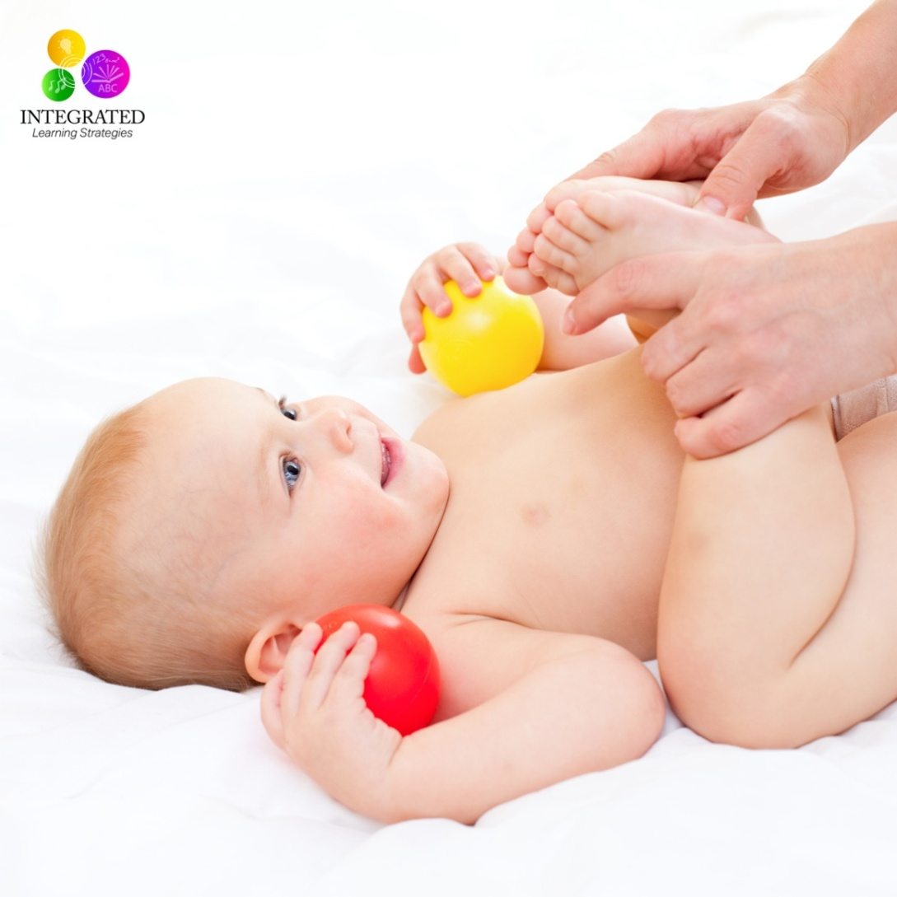
ΑΝΤΑΝΑΚΛΑΣΤΙΚΕΣ

Slide 41
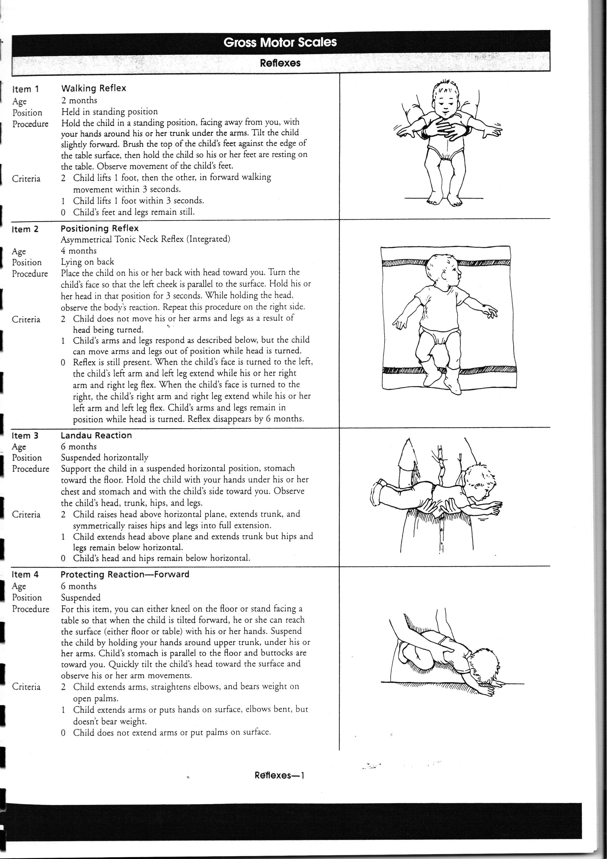
1.Walking Reflex
Ηλικία: 2 μηνών
Θέση: όρθια στάση
Διαδικασία: Κρατήστε το παιδί σε όρθια θέση, κοιτώντας μακριά από σας, με τα χέρια σας γύρω από τον κορμό του παιδιού κάτω από τα χέρια του. Δίνοντας ελαφριά κλίση προς τα εμπρός στο παιδί. Τρίψτε απαλά το πάνω μέρος των ποδιών του παιδιού στην άκρη της επιφάνειας του τραπεζιού και έπειτα κρατήστε το παιδί έτσι ώστε τα πόδια του να ακουμπούν πάνω στο τραπέζι. Παρατηρήστε τις κινήσεις των ποδιών του παιδιού.
2 | Το παιδί σηκώνει το 1 πόδι, έπειτα το άλλο, σε μπροστινή κίνηση βάδισης σε 3 δευτερόλεπτα.
1 | Το παιδί σηκώνει το 1 πόδι σε 3 δευτερόλεπτα.
0 | Οι πατούσες και τα πόδια του παιδιού παραμένουν σταθερά.

Slide 42
7. Protecting Reaction- Forward
Ηλικία: 6 μηνών
Θέση: καθιστή
Διαδικασία: Τοποθετήστε το παιδί σε καθιστή κοιτάζοντας μακριά από σας. Υποστηρίξτε το παιδί με τα χέρια σας τοποθετημένα πάνω στους γοφούς του. Γείρτε το παιδί 45 μοίρες προς τα μπροστά. Παρατηρήστε τις κινήσεις το παιδιού και συγκεκριμένα των χεριών του.
2 | Το παιδί εκτείνει τα χέρια, ισιώνει τους αγκώνες και μεταφέρει το βάρος στις ανοιχτές παλάμες.
1 | Το παιδί εκτείνει τα χέρια του ή τα βάζει στην επιφάνεια, με λυγισμένους τους αγκώνες αλλά δεν μεταφέρει το βάρος του.
0 | Το παιδί δεν εκτείνει τα χέρια του.

Slide 43
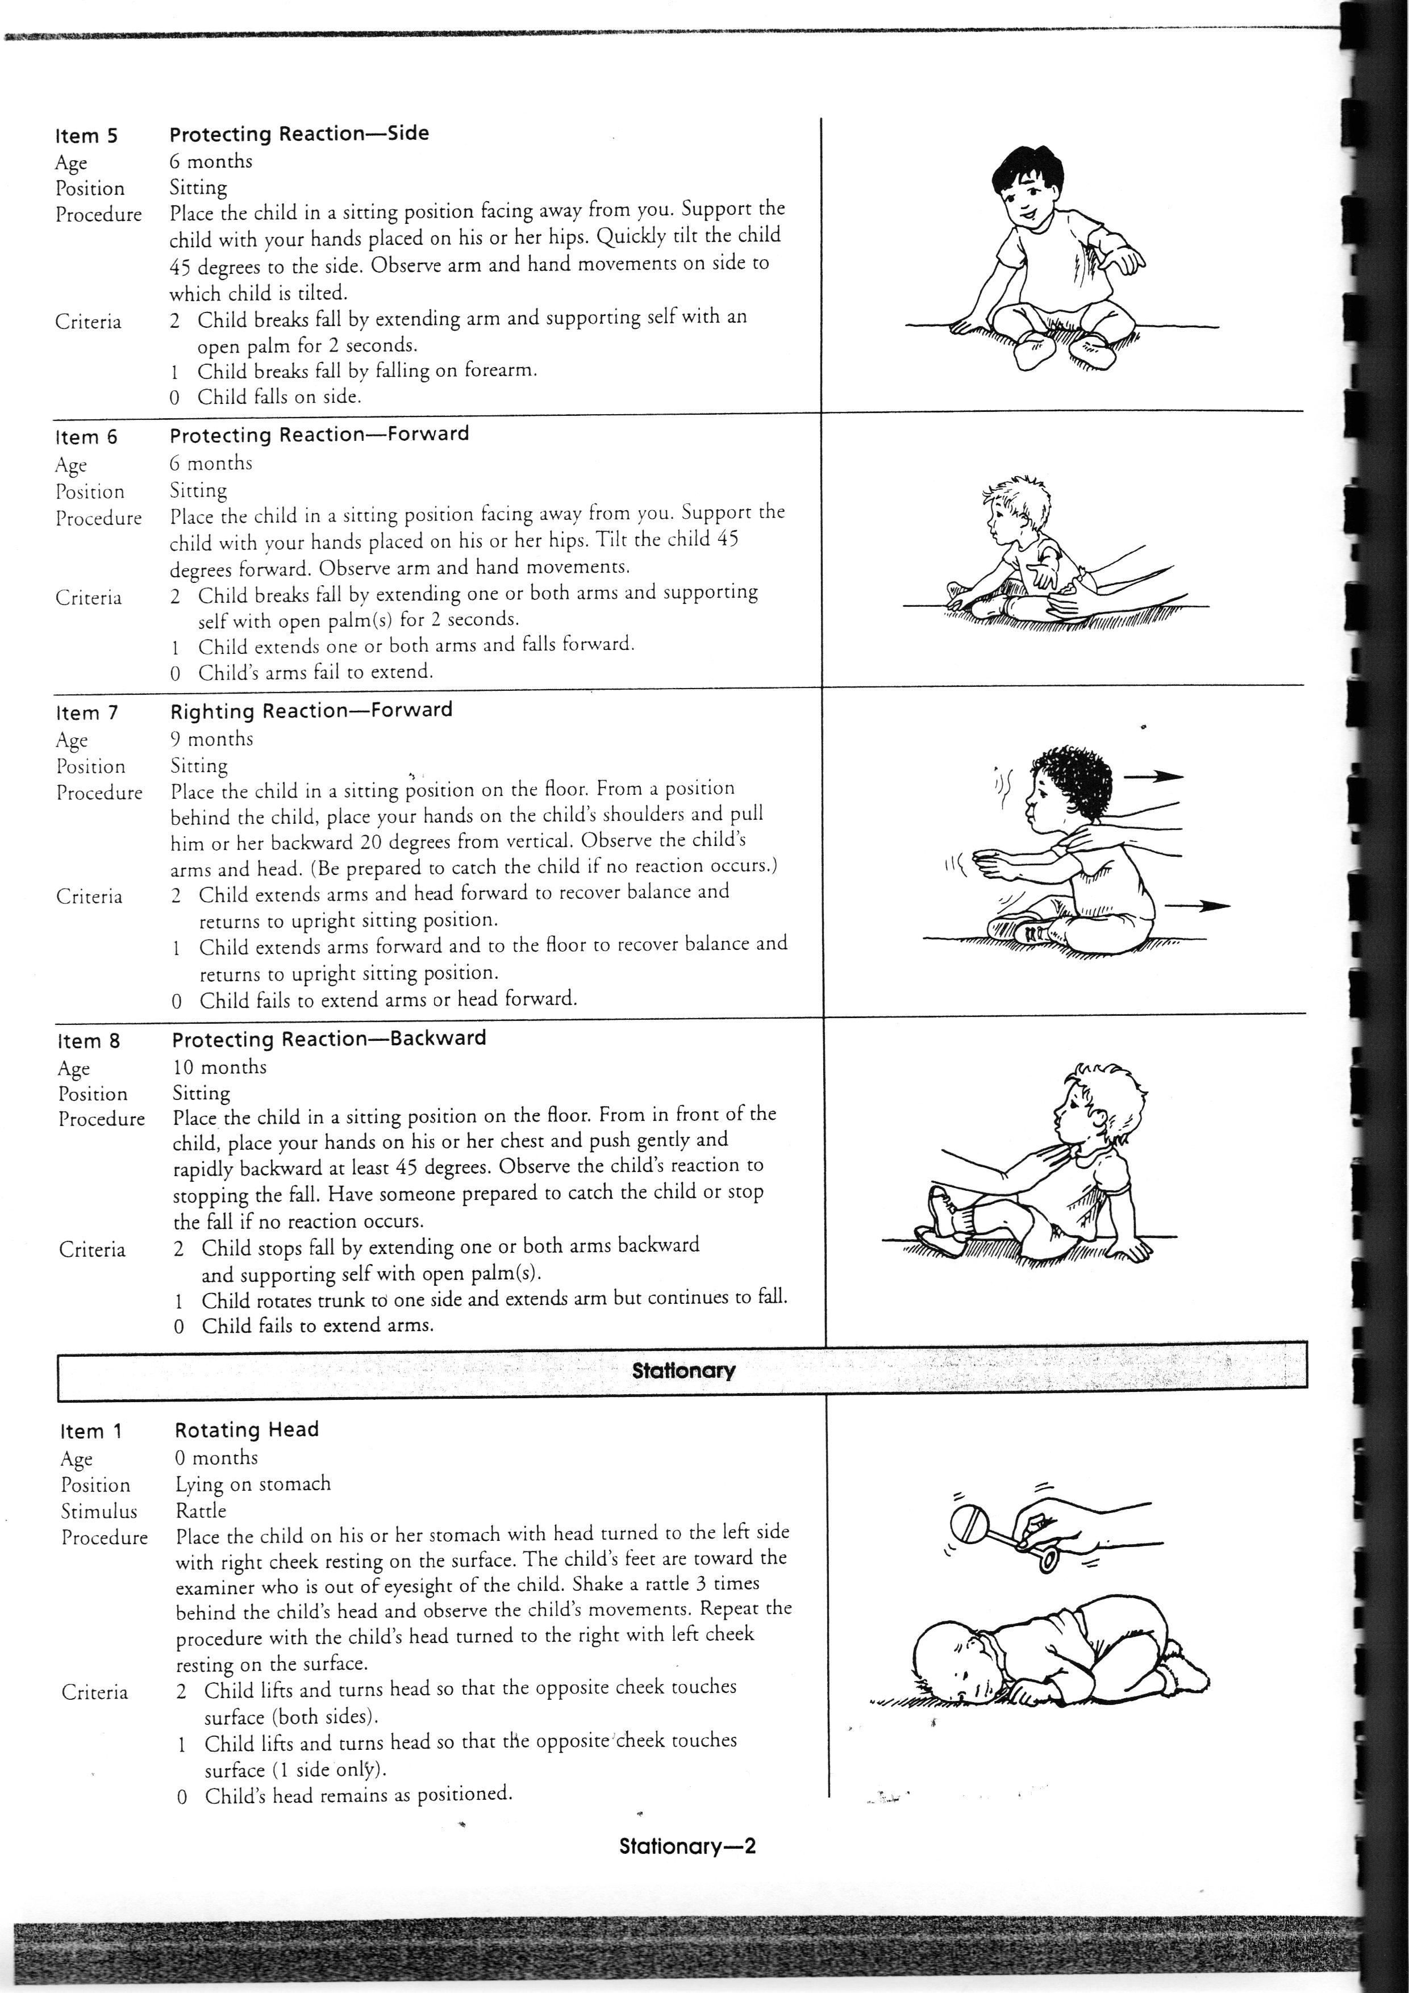
8. Protecting Reaction- Forward
Ηλικία: 9 μηνών
Θέση: καθιστή
Διαδικασία: Κρατήστε το παιδί σε καθιστή θέση στο πάτωμα. Από πίσω από το παιδί, τοποθετήστε τα χέρια σας στους ώμους του και τραβήξτε προς τα πίσω 20 μοίρες κάθετα. Παρατηρήστε τα χέρια και το κεφάλι του παιδιού. Να είστε προετοιμασμένοι να πιάσετε το παιδί σε περίπτωση μη αντίδρασης.
2 | Το παιδί εκτείνει τα χέρια και το κεφάλι μπροστά για να ανακτήσει την ισορροπία του και επιστρέφει στην καθιστή θέση.
1 | Το παιδί εκτείνει τα χέρια και μπροστά και στο πάτωμα για να ανακτήσει την ισορροπία του και επιστρέφει στην καθιστή θέση.
0 | Το παιδί δεν εκτείνει τα χέρια ή το κεφάλι του.

Slide 44
8. Protecting Reaction- Backward
Ηλικία: 10 μηνών
Θέση: καθιστή
Διαδικασία: Κρατήστε το παιδί σε καθιστή θέση στο πάτωμα. Μπροστά από το παιδί, τοποθετήστε τα χέρια σας στο στήθος του και σπρώξτε απαλά και γρήγορα προς τα πίσω με κλίση τουλάχιστο 45 μοιρών. Παρατηρήστε τις αντιδράσεις του παιδιού να σταματήσει την πτώση. Να είστε προετοιμασμένοι να πιάσετε και να σταματήσετε την πτώση σε περίπτωση μη αντίδρασης από το παιδί.
2 | Το παιδί σταματάει την πτώση βάζοντας το ένα ή και τα δυο του χέρια πίσω και υποστηρίζει τον εαυτό του με την ανοιχτή παλάμη.
1 | Το παιδί περιστρέφει τον κορμό προς την μια πλευρά και εκτείνει το χέρι του, αλλά συνεχίζει να πέφτει.
0 | Το παιδί δεν εκτείνει το χέρι του.

Slide 45
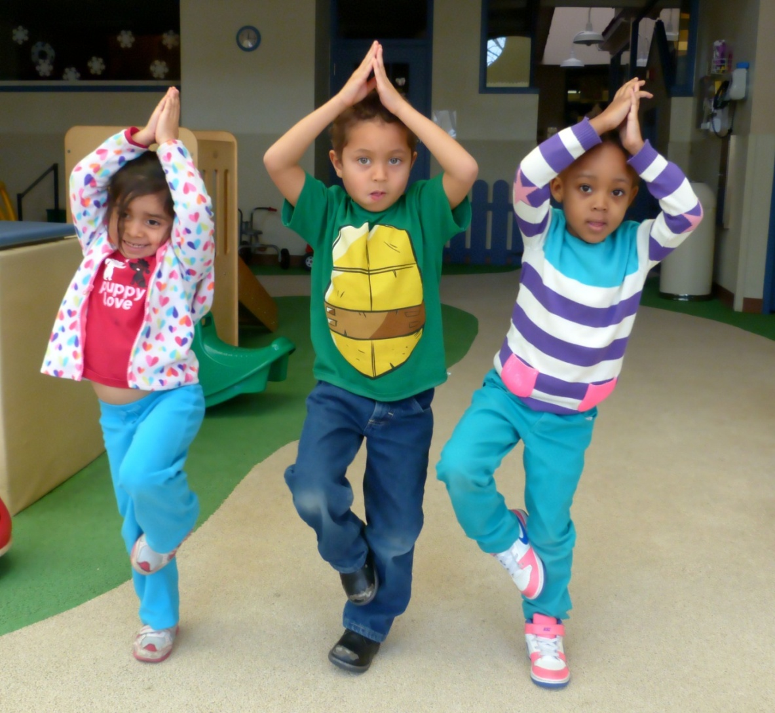
Στατικεσ κινησεισ

Slide 46
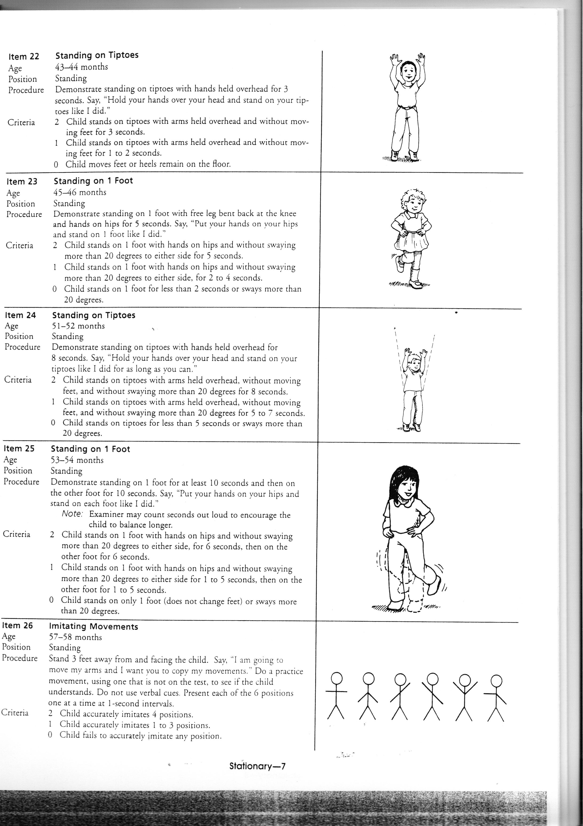
22. Standing on Tiptoes
Ηλικία: 43-44 μηνών
Θέση: όρθια
Διαδικασία:Κάντε επίδειξη, να στέκετε στις μύτες των ποδιών με τα χέρια πάνω από το κεφάλι για 3 δευτερόλεπτα.
Οδηγία: «Κράτησε τα χέρια σου πάνω από το κεφάλι σου και στάσου στις μύτες των ποδιών σου όπως έκανα εγώ.»
2 | Το παιδί στέκεται στις μύτες με τα χέρια πάνω από το κεφάλι και χωρίς να κουνάει τα πόδια του για 3 δευτερόλεπτα.
1 | Το παιδί στέκεται στις μύτες με τα χέρια πάνω από το κεφάλι και χωρίς να κουνάει τα πόδια του για 1-2 δευτερόλεπτα.
0 | Το παιδί κουνάει τα πόδια του ή οι φτέρνες παραμένουν στο πάτωμα.

Slide 47
23. Standing on 1 foot
Ηλικία: 45-46 μηνών
Θέση: όρθια
Διαδικασία: Σταθείτε στο ένα πόδι με το ελεύθερο πόδι λυγισμένο πίσω στο γόνατο και τα χέρια στους γοφούς για 5 δευτερόλεπτα.
Οδηγία: «Βάλε τα χέρια στους γοφούς και μείνε στάσιμος στο ένα πόδι, όπως έκανα εγώ.»
2 | Το παιδί στέκεται στο 1 πόδι με τα χέρια στους γοφούς του και χωρίς να ταλαντεύεται περισσότερο από 20 μοίρες σε καμία πλευρά για 5 δευτερόλεπτα.
1 | Το παιδί στέκεται στο 1 πόδι με τα χέρια στους γοφούς του και χωρίς να ταλαντεύεται περισσότερο από 20 μοίρες σε καμία πλευρά για 2-4 δευτερόλεπτα.
0 | Το παιδί στέκεται στο 1 πόδι για λιγότερο από 2 δευτερόλεπτα ή ταλαντεύεται περισσότερο από 20 μοίρες.

Slide 48
24. Standing on Tiptoes
Ηλικία: 51-52 μηνών
Θέση: όρθια
Διαδικασία: Κάντε επίδειξη, να στέκετε στις μύτες των ποδιών με τα χέρια πάνω από το κεφάλι για 8 δευτερόλεπτα
Οδηγία: «Κράτησε τα χέρια σου πάνω από το κεφάλι σου και στάσου στις μύτες των ποδιών σου όπως έκανα εγώ, για όσο περισσότερο μπορείς.»
2 | Το παιδί στέκεται στις μύτες με τα χέρια πάνω από το κεφάλι , χωρίς να κουνάει τα πόδια του και χωρίς να ταλαντεύεται περισσότερο από 20 μοίρες για 8 δευτερόλεπτα.
1 | Το παιδί στέκεται στις μύτες με τα χέρια πάνω από το κεφάλι και χωρίς να κουνάει τα πόδια του και χωρίς να ταλαντεύεται περισσότερο από 20 μοίρες για 5-7 δευτερόλεπτα.
0 | Το παιδί στέκεται στις μύτες για λιγότερο από 2 δευτερόλεπτα ή ταλαντεύεται περισσότερο από 20 μοίρες

Slide 49
25. Standing on 1 foot
Ο εξεταστής μπορεί να μετράει δυνατά για να ενθαρρύνει το παιδί και να κρατήσει την ισορροπία του παραπάνω.
Ηλικία: 53-54 μηνών
Θέση: όρθια
Διαδικασία: Στάσιμος στο ένα πόδι 10 δευτερόλεπτα και μετά για άλλα 10 δευτερόλεπτα στο άλλο πόδι.
Οδηγία: «Βάλε τα χέρια στους γοφούς και μείνε στάσιμος στο ένα πόδι, όπως έκανα εγώ.»
2 | Το παιδί στέκεται στο 1 πόδι με τα χέρια στους γοφούς του και χωρίς να ταλαντεύεται περισσότερο από 20 μοίρες σε καμία πλευρά για 6 δευτερόλεπτα. Και έπειτα στο άλλο πόδι για άλλα 6 δευτερόλεπτα.
1 | Το παιδί στέκεται στο 1 πόδι με τα χέρια στους γοφούς του και χωρίς να ταλαντεύεται περισσότερο από 20 μοίρες σε καμία πλευρά για 1-5 δευτερόλεπτα. Και έπειτα στο άλλο πόδι.
0 | Το παιδί στέκεται μόνο στο 1 πόδι(δεν αλλάζει πόδι) ή ταλαντεύεται περισσότερο από 20 μοίρες.

Slide 50
26. Imitating Movements
Ηλικία: 57-58 μηνών
Θέση: όρθια
Διαδικασία: Σταθείτε 3 ft (91.44 cm) μακριά κοιτάζοντας προς το παιδί.
Οδηγία: «Θα κουνάω τα χέρια μου και θέλω να αντιγράψεις τις κινήσεις μου.»
Κάντε μια δοκιμή με μια κίνηση που δεν είναι μέσα στην δοκιμασία, για να δείτε αν το παιδί καταλαβαίνει.
2 | Το παιδί με ακρίβεια μιμείται 4 θέσεις.
1 | Το παιδί με ακρίβεια μιμείται 1-3 θέσεις
0 | Το παιδί αποτυγχάνει να εκτελέσει με ακρίβεια καμία από τις θέσεις.

Slide 51
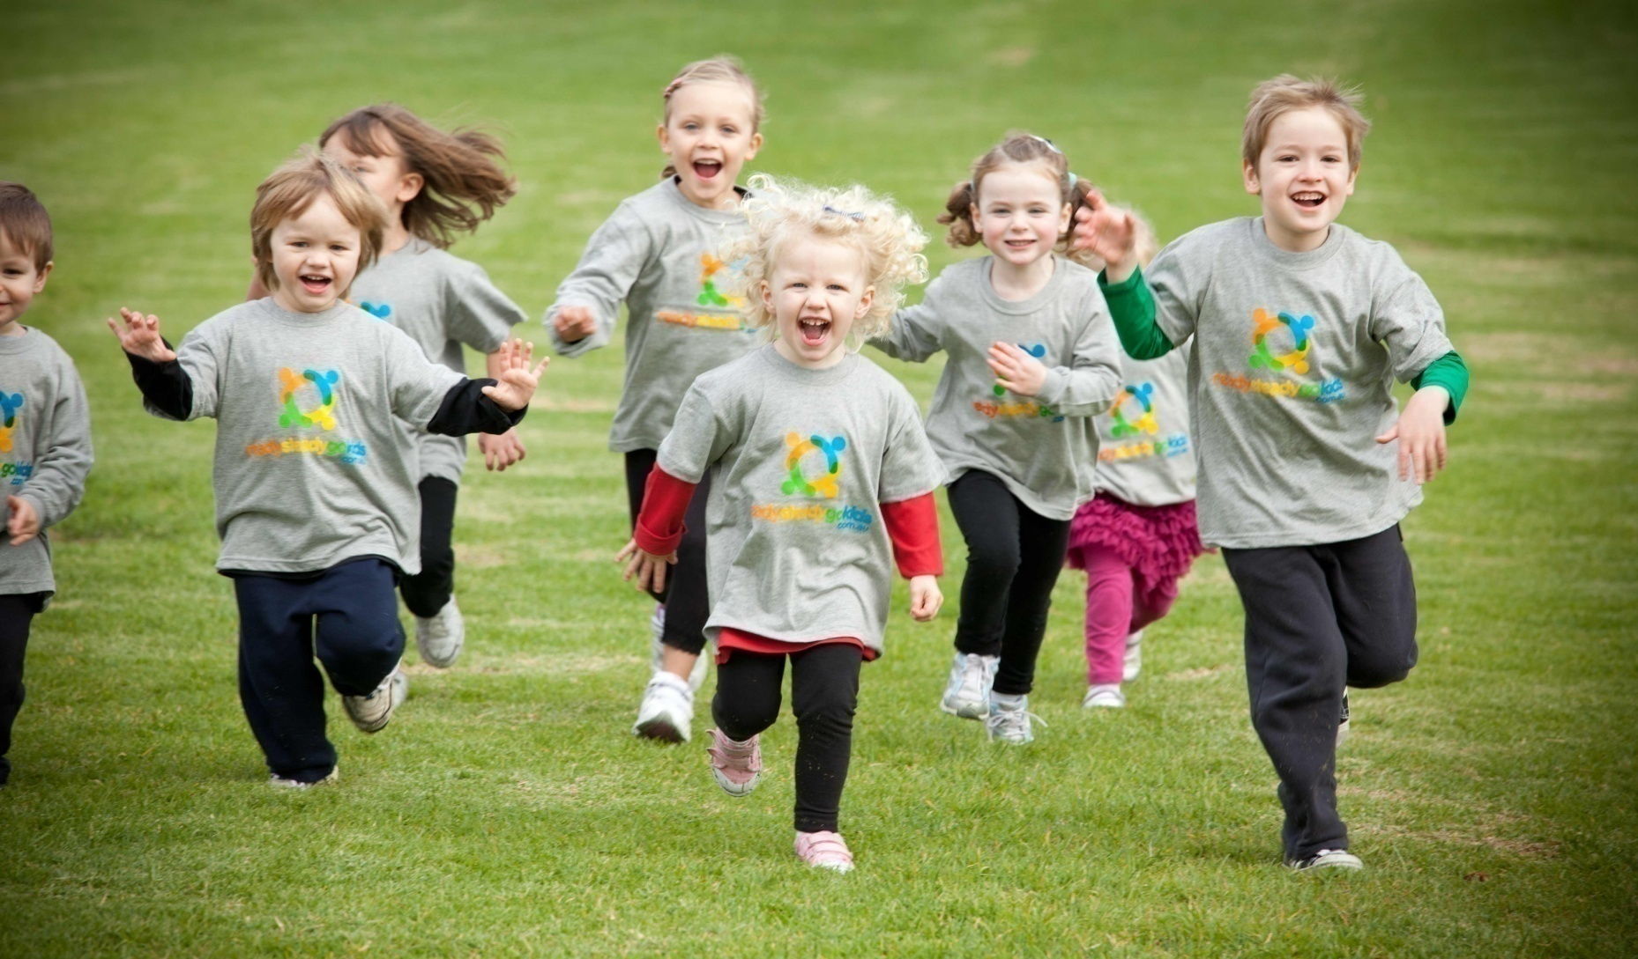
ΜΕΤΑΚΙΝΗΣΗ

Slide 52
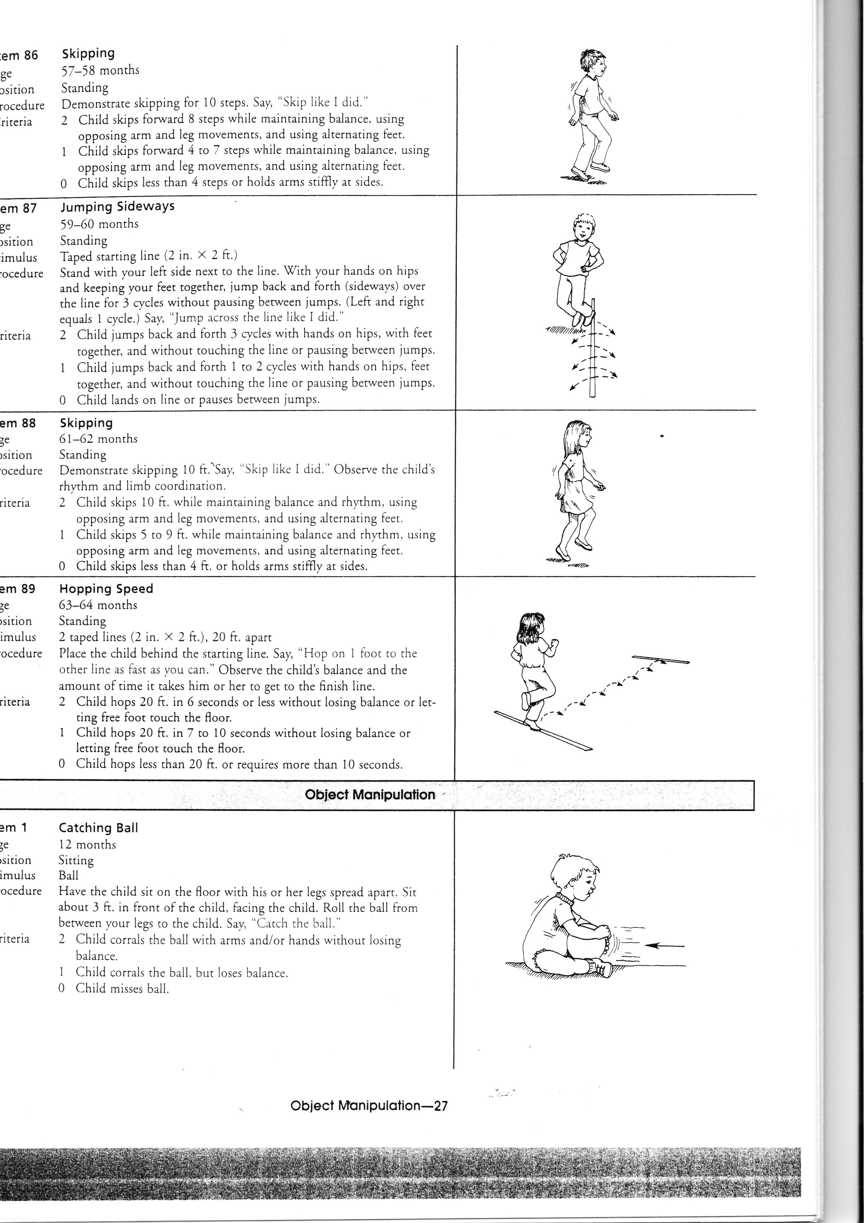
86. skipping
Ηλικία: 57-58 μηνών
Θέση: όρθια
Διαδικασία: Κάντε επίδειξη skipping για 10 βήματα.
Οδηγία: «Πήδα όπως εγώ.»
2 | Το παιδί πηδάει προς τα εμπρός 8 βήματα ενώ παράλληλα διατηρεί την ισορροπία, χρησιμοποιώντας αντίθετα χέρια και κινήσεις ποδιού καθώς και εναλλάξ τα πόδια.
1 | Το παιδί πηδάει προς τα εμπρός 4-7 βήματα διατηρώντας την ισορροπία χρησιμοποιώντας αντίθετο χέρι και πόδι και χρησιμοποιώντας πόδια εναλλάξ.
0 | Το παιδί πηδάει λιγότερο 4 βήματα ή τα χέρια του είναι σφιχτά στα πλάγια.

Slide 53
87. Jumping Sideways
Ηλικία: 59-60 μηνών
Θέση: όρθια
Ερέθισμα: κολλητική ταινία (2 in. *2 ft.)
Διαδικασία: Σταθείτε με την αριστερή σας μεριά δίπλα στην γραμμή. Με τα χέρια στους γοφούς και κρατώντας τα πόδια ενωμένα, πηδήξτε μπροστά-πίσω (πλαγίως) πάνω από την γραμμή για 3 κύκλους χωρίς παύση ανάμεσα στα άλματα.(αριστερά-δεξιά =1 κύκλος).
Οδηγία: «Πήδα από την μια μεριά της γραμμής στην άλλη, όπως έκανα εγώ.»
2 | Το παιδί πηδάει μπρός-πίσω για 3 κύκλους με τα χέρια στους γοφούς, πόδια ενωμένα και χωρίς να ακουμπήσει την γραμμή ή παύσεις ανάμεσα στα άλματα.
1 | Το παιδί πηδάει μπρός-πίσω για 1-2 κύκλους με τα χέρια στους γοφούς, πόδια ενωμένα και χωρίς να ακουμπήσει την γραμμή ή παύσεις ανάμεσα στα άλματα.
0 | Το παιδί προσγειώνεται πάνω στη γραμμή ή κάνει παύσεις ανάμεσα στα άλματα.

Slide 54
88. skipping
Ηλικία: 61-62 μηνών
Θέση: όρθια
Διαδικασία: Κάντε skipping για 10 ft.
Οδηγία: «Κάνε skipping- όπως εγώ.»
Παρατήρησε το ρυθμό του παιδιού και τον συντονισμό των άκρων.
2 | Το παιδί κάνει skipping για 10 βήματα ενώ παράλληλα διατηρεί την ισορροπία, και τον ρυθμό, χρησιμοποιώντας αντίθετα χέρια και κινήσεις ποδιού καθώς και τα πόδια εναλλάξ .
1 | Το παιδί κάνει skipping 5-9 βήματα ενώ παράλληλα διατηρεί την ισορροπία, και τον ρυθμό, χρησιμοποιώντας αντίθετα χέρια και κινήσεις ποδιού καθώς και τα πόδια εναλλάξ .
0 | Το παιδί κάνει skipping για λιγότερο από 4 βήματα ή τα χέρια του είναι σφιχτά στα πλάγια.

Slide 55
89. Hopping Speed
Ηλικία: 63-64 μηνών
Θέση: όρθια
Ερέθισμα: κολλητική ταινία (2 in. *2 ft.),20 ft μακριά.
Διαδικασία: Τοποθετήστε το παιδί πίσω από την γραμμή εκκίνησης.
Οδηγία: «Αναπήδησε στο 1 πόδι έως την άλλη γραμμή, όσο πιο γρήγορα μπορείς.»
Παρατήρησε την ισορροπία και τον χρόνο που θα χρειαστεί μέχρι να φτάσει στην άλλη γραμμή.
2 | Το παιδί αναπηδά 20 ft σε 6 δευτερόλεπτα ή λιγότερο χωρίς να χάνει την ισορροπία ή να αφήνει το ελεύθερο πόδι να ακουμπήσει το πάτωμα.
1 | Το παιδί αναπηδά 20 ft σε 7-10 δευτερόλεπτα χωρίς να χάνει την ισορροπία ή να αφήνει το ελεύθερο πόδι να ακουμπήσει το πάτωμα.
0 | Το παιδί αναπηδά για λιγότερο από 20 ft ή χρειάζεται πάνω από 10 δευτερόλεπτα.

Slide 56
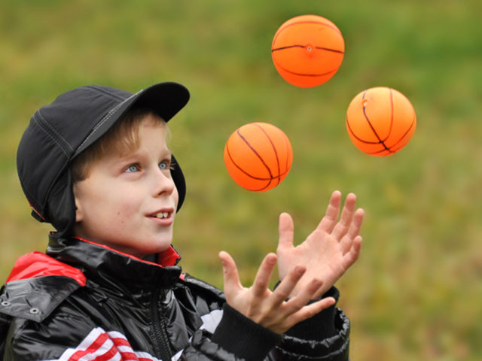
ΧΕΙΡΙΣΜΟΣ ΑΝΤΙΚΕΙΜΕΝΩΝ

Slide 57
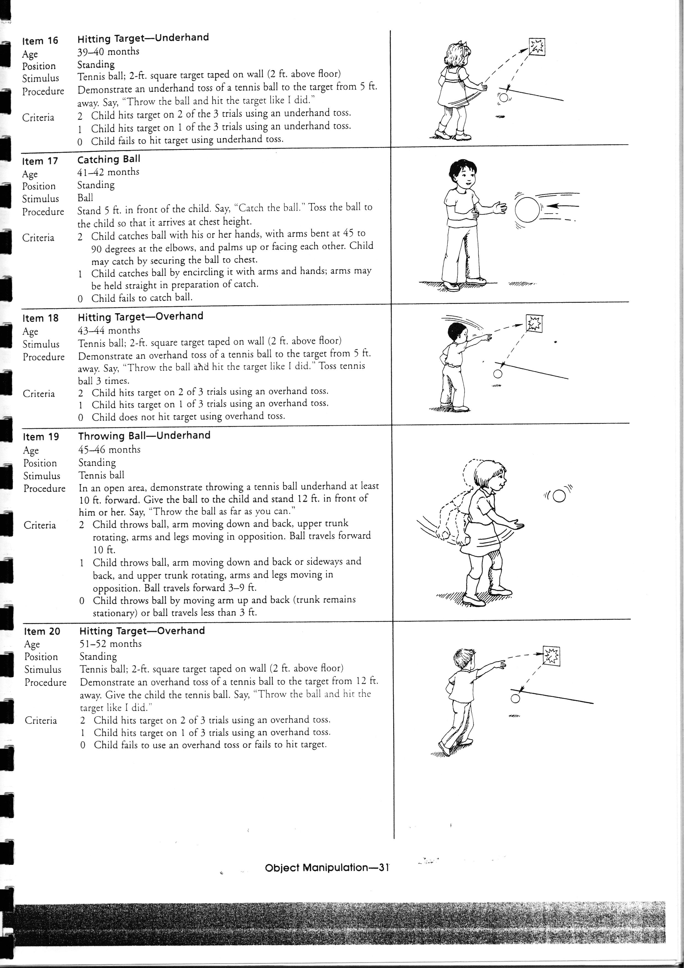
20. Hitting Target- Overhand
Ηλικία: 51-52 μηνών
Θέση: όρθια
Ερέθισμα: μπάλα του τένις, τετράγωνος στόχος στον τοίχο (2 ft ύψος- από το πάτωμα).
Διαδικασία: Κάντε επίδειξη ρίψης της μπάλας πάνω από το κεφάλι, στο στόχο από απόσταση 12 ft.
Οδηγία: «Πέτα την μπάλα και χτύπα τον στόχο, όπως έκανα εγώ.»
2 | Το παιδί χτυπά το στόχο 2 από τις 3 φορές, εκτελώντας ρίψη πάνω από το κεφάλι.
1 | Το παιδί χτυπά το στόχο 1 από τις 3 φορές, εκτελώντας ρίψη πάνω από το κεφάλι.
0 | Το παιδί δεν καταφέρνει να εκτελέσει ρίψη πάνω από το κεφάλι ή δεν πετυχαίνει τον στόχο.

Slide 58
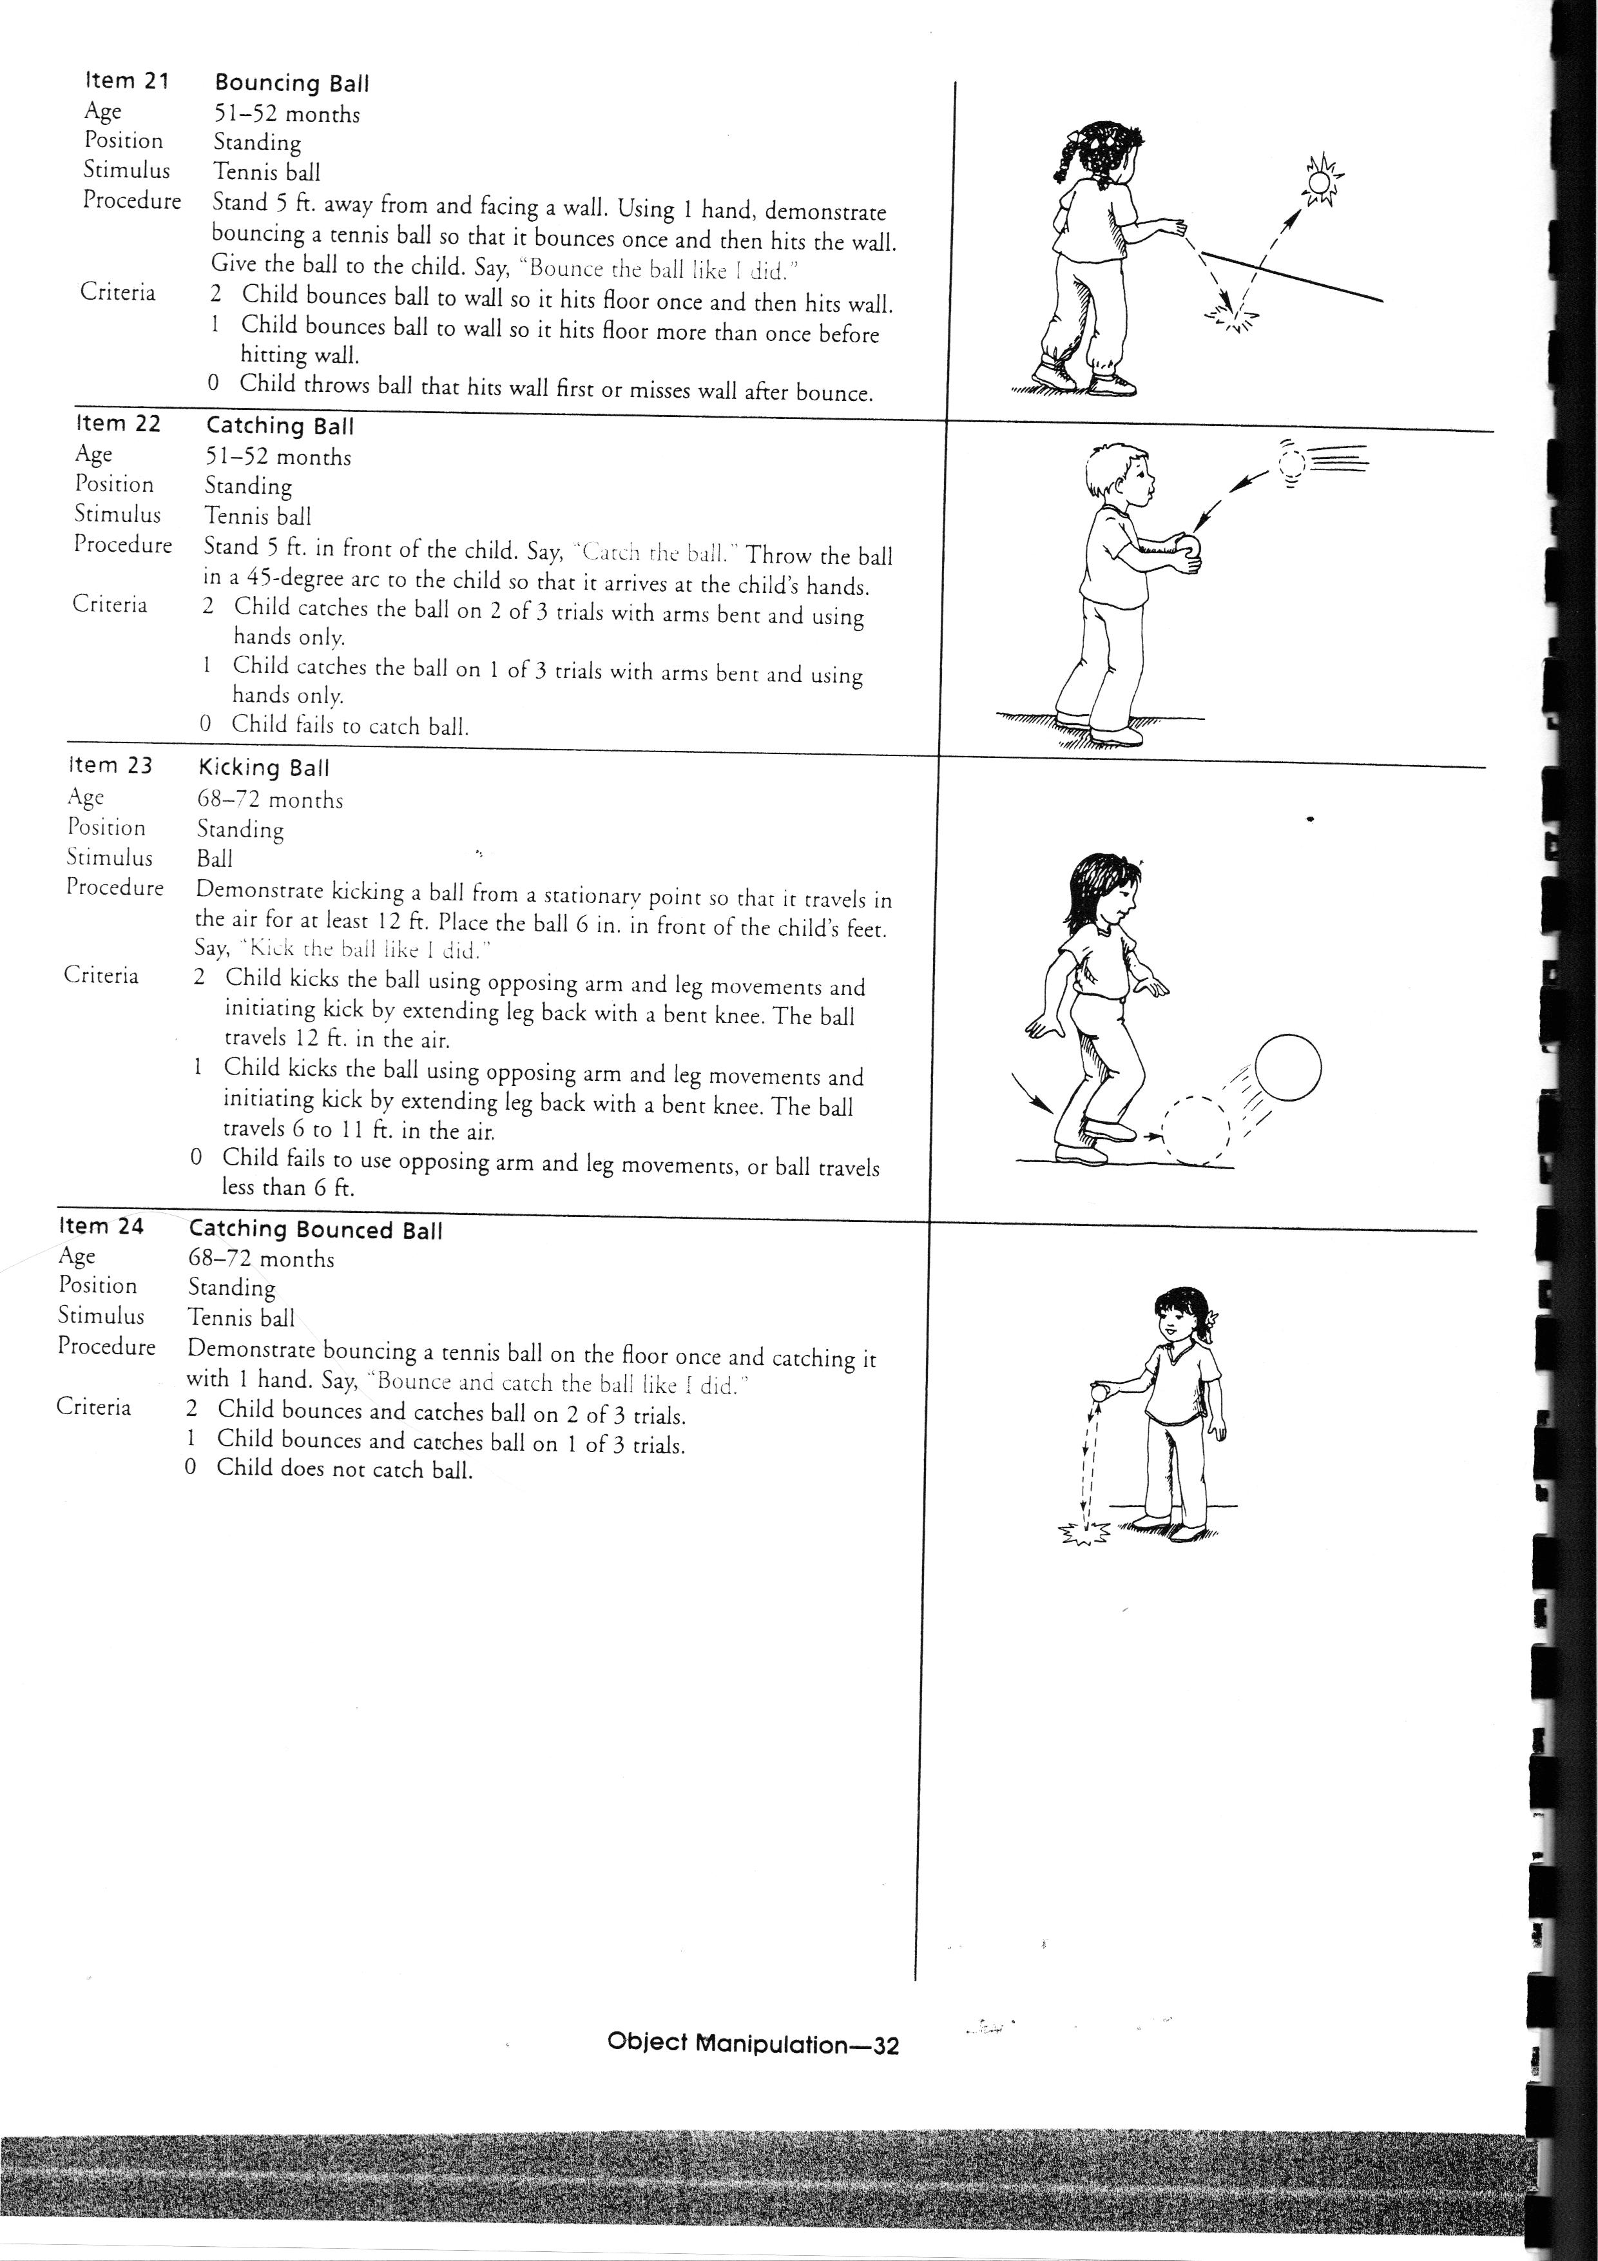
21. Bouncing Ball
Ηλικία: 51-52 μηνών
Θέση: όρθια
Ερέθισμα: μπάλα του τένις
Διαδικασία: Σε απόσταση 5 ft από τον τοίχο.Χρησιμοποιώντας 1 χέρι, κάνετε την μπάλα να αναπηδήσει μια φορά και μετά να χτυπήσει τον τοίχο.
Οδηγία: «Κάνε την μπάλα να αναπηδήσει όπως έκανα εγώ».
2 | Το παιδί έκανε την μπάλα να αναπηδήσει μια φορά και μετά να χτυπήσει τον τοίχο.
1 | Το παιδί την μπάλα να αναπηδήσει πάνω από μια φορά πριν χτυπήσει τον τοίχο.
0 | Το παιδί πετά την μπάλα και χτυπά τον τοίχο ή δεν καταφέρνει να χτυπήσει τον τοίχο μετά την αναπήδηση του κάνει η μπάλα.

Slide 59
22. Catching Ball
Ηλικία: 51-52 μηνών
Θέση: όρθια
Ερέθισμα: μπάλα του τένις
Διαδικασία: Σε απόσταση 5 ft μπροστά από το παιδί.Πετάξτε την μπάλα στο παιδί, με 45 μοίρες γωνία, έτσι ώστε να προσγειωθεί στα χέρια του παιδιού.
Οδηγία: «Πιάσε τη μπάλα».
2 | Το παιδί πιάνει την μπάλα 2 από τις 3 φορές, χρησιμοποιώντας μόνο λυγισμένα χέρια.
1 | Το παιδί πιάνει την μπάλα 1 από τις 3 φορές, χρησιμοποιώντας μόνο λυγισμένα χέρια
0 | Το παιδί δεν καταφέρνει να πιάσει την μπάλα.

Slide 60
23. Kicking Ball
Ηλικία: 68-72 μηνών
Θέση: όρθια
Ερέθισμα: μπάλα
Διαδικασία: Από ένα σταθερό σημείο κλωτσήστε την μπάλα έτσι ώστε να διανύσει στο αέρα μια απόσταση τουλάχιστον 12ft. Τοποθετήστε την μπάλα 6 ίντσες μπροστά από το παιδί και.
Οδηγία: «Κλώτσησε τη μπάλα, όπως έκανα εγώ».
2 | Το παιδί κλωτσάει την μπάλα χρησιμοποιώντας αντίθετο χέρι
1 | Το παιδί
0 | Το παιδί δεν καταφέρνει να.

Slide 61
24.Catching Bounced Ball
Ηλικία: 68-72 μηνών
Θέση: όρθια
Ερέθισμα: μπάλα του τένις
Διαδικασία:Κάνετε επίδειξη της αναπήδησης της μπάλας στο πάτωμα μια φορά και μετά πιάσιμο της μπάλας με το ένα χέρι.
Οδηγία: «Κάνε την μπάλα να αναπηδήσει και πιάσε την όπως έκανα εγώ».
2 | Το παιδί έκανε την μπάλα να αναπηδήσει και πιάνει την μπάλα τις 2 από τις 3 φορές.
1 | Το παιδί έκανε την μπάλα να αναπηδήσει και πιάνει την μπάλα τις 1 από τις 3 φορές.
0 | Το παιδί δεν καταφέρνει να πιάσει τη μπάλα.

Slide 62
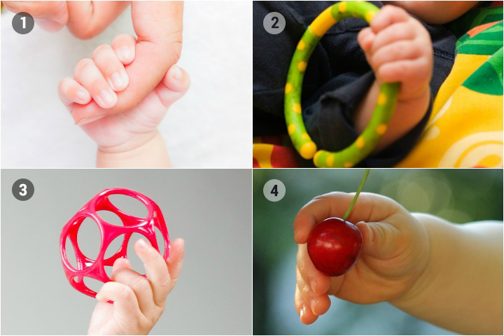
ΑΡΠΑΓΜΑ-ΣΥΛΛΗΨΗ

Slide 63
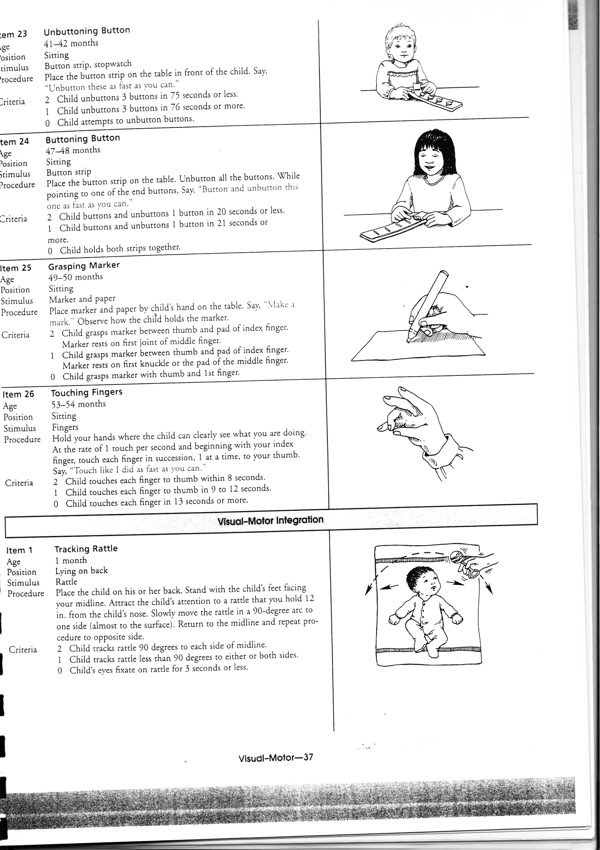
23. Unbuttoning Button
Ηλικία: 41-42 μηνών
Θέση: καθιστή
Ερέθισμα:σειρά με κουμπιά, χρονόμετρο
Διαδικασία: τοποθέτησε την σειρά με τα κουμπιά πάνω στο τραπέζι μπροστά από το παιδί.
Οδηγία: Ξεκούμπωσε τα κουμπιά όσο πιο γρήγορα μπορείς.
2 | Ξεκουμπώνει 3 κουμπιά σε 75 δευτερόλεπτα ή λιγότερο
1 | Ξεκουμπώνει 3 κουμπιά σε 76 δευτερόλεπτα ή παραπάνω
0 | Το παιδί προσπαθεί να ξεκουμπώσει τα κουμπιά

Slide 64
24. Buttoning Button
Ηλικία: 47-48 μηνών
Θέση: καθιστή
Ερέθισμα: σειρά με κουμπιά
Διαδικασία: τοποθέτησε την σειρά με τα κουμπιά πάνω στο τραπέζι μπροστά από το παιδί. Ξεκούμπωσε όλα τα κουμπιά. Δείχνοντας το τελευταίο κουμπί πες
Οδηγία: «Κούμπωσε και ξεκούμπωσε το κουμπί όσο πιο γρήγορα μπορείς».
2 | Κουμπώνει και ξεκουμπώνει 1 κουμπί σε 20 δευτερόλεπτα ή λιγότερο
1 | Κουμπώνει και ξεκουμπώνει 1 κουμπί σε 21 δευτερόλεπτα ή παραπάνω
0 | Το παιδί κρατάει και τις δύο λωρίδες μαζί.

Slide 65
25. Grasping Marker
Ηλικία: 49-50 μηνών
Θέση: καθιστή
Ερέθισμα: μαρκαδόρος και χαρτί
Διαδικασία: τοποθέτησε τον μαρκαδόρο και το χαρτί από το χέρι του παιδιού στο τραπέζι. Παρατήρησε πως κρατάει το παιδί το μαρκαδόρο.
Οδηγία: Κάνε ένα σημάδι
2 | κρατά το μαρκαδόρο ανάμεσα στον αντίχειρα και το δείκτη. Ο μαρκαδόρος στηρίζεται στην πρώτη άρθρωση του μεσαίου δακτύλου.
1 | κρατά το μαρκαδόρο ανάμεσα στον αντίχειρα και το δείκτη. Ο μαρκαδόρος στηρίζεται στην πρώτη άρθρωση ή στο pad(μαλακό κομμάτι) του μεσαίου δακτύλου.
0 | Το παιδί κρατά το μαρκαδόρο με τον αντίχειρα και το πρώτο δάκτυλο.

Slide 66
26. Touching Fingers
Ηλικία: 53-54 μηνών
Θέση: καθιστή
Ερέθισμα: δάκτυλα
Διαδικασία: Κράτησε τα χέρια σου εκεί όπου το παιδί μπορεί να δει καθαρά τι κάνεις. Ξεκινώντας από τον δείκτη, μέτρα ανά 1 δευτερόλεπτο ακουμπώντας κάθε δάκτυλο με τον αντίχειρα.
Οδηγία: Ακούμπησε τα δάκτυλα σου όπως έκανα εγώ όσο πιο γρήγορα μπορείς.
2 | ακουμπά κάθε δάκτυλο στον αντίχειρα μέσα σε 8 δευτερόλεπτα.
1 | ακουμπά κάθε δάκτυλο στον αντίχειρα από 9-12 δευτερόλεπτα.
0 | ακουμπά κάθε δάκτυλο στον αντίχειρα σε 13 δευτερόλεπτα.

Slide 67
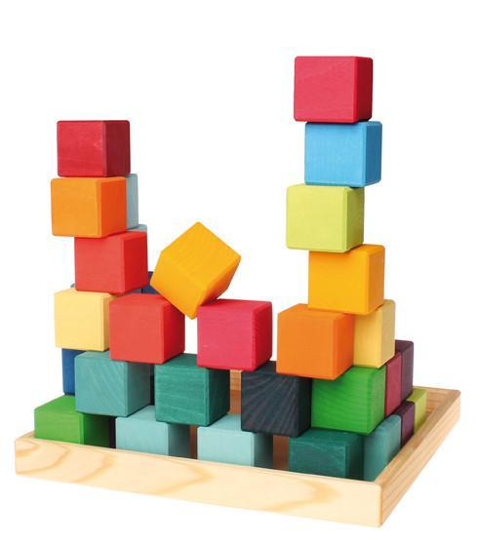
ΟΠΤΙΚΟ-ΚΙΝΗΤΙΚΟσ ΣΥΝΤΟΝΙΣΜΟσ

Slide 68
1. Tracking Rattle
Ηλικία: 1 μηνών
Θέση: ξαπλωμένο στην πλάτη
Ερέθισμα: κουδουνίστρα
Διαδικασία: Τοποθέτησε το παιδί σε ύπτια θέση. Στάσου με τα πόδια του παιδιού να βρίσκονται στην μεσαία γραμμή σου. Τράβηξε την προσοχή του παιδιού με την κουδουνίστρα που κρατάς 12 ίντσες από την μύτη του παιδιού. Με αργές κινήσεις μετακίνησε την κουδουνίστρα 90 degree arc προς μια κατεύθυνση (σχεδόν επιφανειακά). Επέστρεψε στο κέντρο και επανέλαβε προς την άλλη κατεύθυνση.

Slide 69
2 | Το παιδί ακολουθεί την κουδουνίστρα 90 degrees σε κάθε μεριά από την μέση.
1 | Το παιδί ακολουθεί την κουδουνίστρα λιγότερο από 90 degrees και από τις δυο μεριές.
0 | Τα μάτια του παιδιού προσηλώνονται στην κουδουνίστρα για 3 δευτερόλεπτα ή λιγότερο.

Slide 70
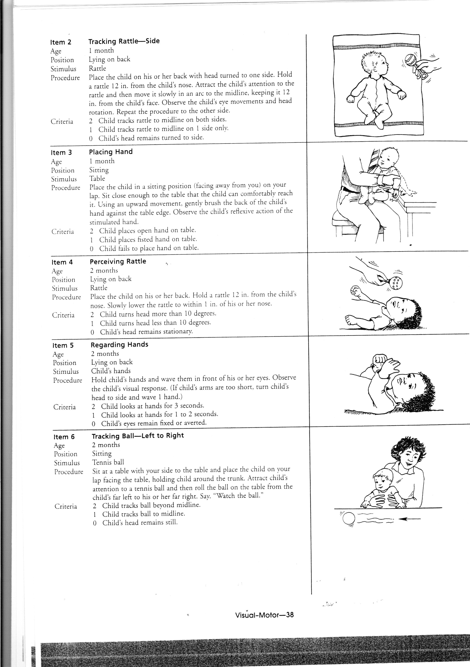
2. Tracking Rattle- Side
Ηλικία: 1 μηνών
Θέση: ξαπλωμένο στην πλάτη
Ερέθισμα: κουδουνίστρα
Διαδικασία: Τοποθετήστε το παιδί σε ύπτια θέση και με το κεφάλι γυρισμένο πλάγια. Κρατήστε την κουδουνίστρα σε απόσταση 12 ιντσών από την μύτη του παιδιού. Τραβήξτε την προσοχή του παιδιού με την κουδουνίστρα και έπειτα κουνήστε την αργά σε τόξο προς το κέντρο, κρατώντας την 12 ίντσες από το πρόσωπο του παιδιού. Παρατηρήστε την κίνηση των ματιών του και την περιστροφή του κεφαλιού. Επαναλάβετε την δοκιμασία και προς την άλλη πλευρά.
2 | Το παιδί ακολουθεί την κουδουνίστρα στο κέντρο και προς τις δυο πλευρές.
1 | Το παιδί ακολουθεί την κουδουνίστρα στο κέντρο και προς την μια πλευρά.
0 | το κεφάλι του παιδιού παραμένει στραμμένο προς τα πλάγια

Slide 71
3. Placing Hand
Ηλικία: 1 μηνών
Θέση: καθιστή
Ερέθισμα: τραπέζι
Διαδικασία: Τοποθετήστε το παιδί σε καθιστή θέση στην αγκαλιά σας (κοιτώντας μακριά από σας). Καθίστε κοντά στο τραπέζι έτσι ώστε το παιδί να μπορεί να το φτάσει άνετα. Χρησιμοποιώντας μια κίνηση προς τα πάνω, «βουρτσίστε-χαιδέψτε» απαλά το πίσω μέρος του χεριού του παιδιού στην άκρη του τραπεζιού. Παρατηρήστε την αντανακλαστική αντίδραση του παιδιού στο ερέθισμα του χεριού.
2 | Το παιδί τοποθετεί ανοιχτό το χέρι του στο τραπέζι.
1 | Το παιδί τοποθετεί σε γροθιά το χέρι του στο τραπέζι.
0 | Το παιδί αποτυγχάνει να ακουμπήσει το χέρι του στο τραπέζι.

Slide 72
4. Perceiving Rattle
Ηλικία: 2 μηνών
Θέση: ξαπλωμένο στην πλάτη
Ερέθισμα: κουδουνίστρα
Διαδικασία: Τοποθετήστε το παιδί σε ύπτια θέση. Κρατήστε την κουδουνίστρα σε απόσταση 12 ιντσών από την μύτη του παιδιού. Αργά μετακινήστε την κουδουνίστρα πιο κοντά του σε 1 ίντσα απόσταση από την μύτη του/της.
2 | Το παιδί γυρνάει το κεφάλι του περισσότερο από 10 degrees.
1 | Το παιδί γυρνάει το κεφάλι του λιγότερο από 10 degrees.
0 | Το κεφάλι του παιδιού παραμένει στατικό/σταθερό.

Slide 73
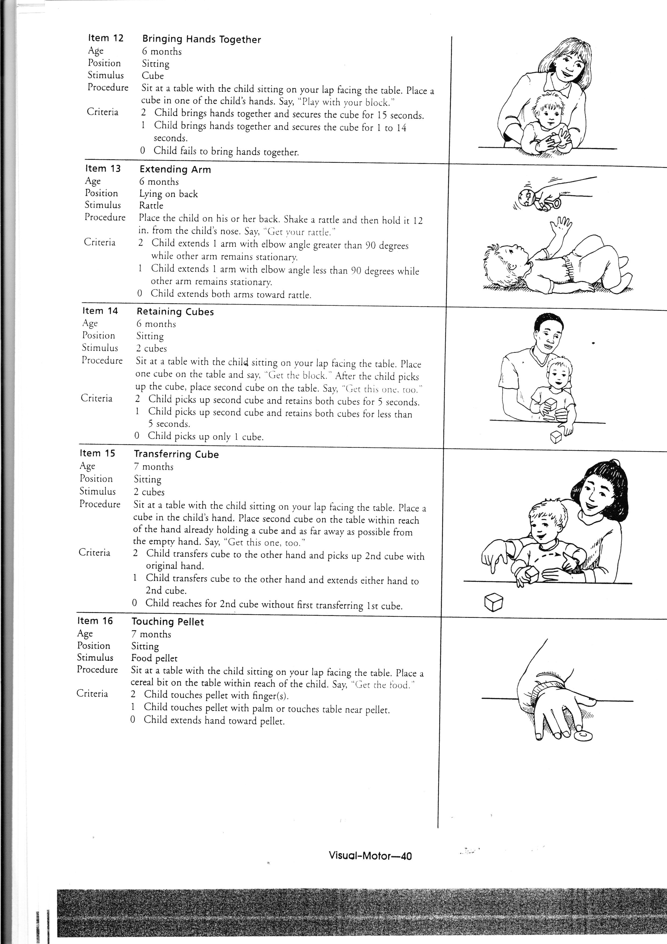
14. Retaining Cubes
Ηλικία: 6 μηνών
Θέση: καθιστή
Ερέθισμα: 2 κύβους
Διαδικασία: Καθίστε σε ένα τραπέζι με το παιδί στην αγκαλιά σας. Τοποθετήστε έναν κύβο πάνω στο τραπέζι και
Οδηγία: «Πάρε τον κύβο». Αφού το παιδί πάρει τον κύβο, τοποθέτησε και τον δεύτερο κύβο στον τραπέζι. «Πάρε και αυτόν».
2 | Το παιδί παίρνει τον δεύτερο κύβο και διατηρεί και τους δύο κύβους για 5 δευτερόλεπτα.
1 | Το παιδί παίρνει τον δεύτερο κύβο και διατηρεί και τους δύο κύβους για λιγότερο από 5 δευτερόλεπτα.
0 | Το παίρνει μόνο έναν κύβο.

Slide 74
15. Transferring Cube
Ηλικία:7μηνών
Θέση: καθιστή
Ερέθισμα: 2 κύβους
Διαδικασία: Καθίστε σε ένα τραπέζι με το παιδί στην αγκαλιά σας κοιτώντας το τραπέζι. Τοποθετήστε έναν κύβο μέσα στο χέρι του παιδιού. Τοποθετήστε τον δεύτερο κύβο στο τραπέζι σε κοντινή απόσταση από το χέρι που κρατάει ήδη τον κύβο και όσο το δυνατόν πιο μακριά από το χέρι που είναι άδειο.
Οδηγία: «Πάρε και αυτό τον κύβο».
2 | Το παιδί μεταφέρει τον κύβο στο άλλο χέρι και παίρνει το 2^{ο} κύβο με το αρχικό χέρι.
1 | Το παιδί μεταφέρει τον κύβο στο άλλο χέρι και εκτείνεται με το χέρι στον 2ο κύβο.
0 | Το παιδί φτάνει το 2^{ο} κύβο χωρίς προηγούμενος να κάνει μεταφορά του 1^{ου}.

Slide 75
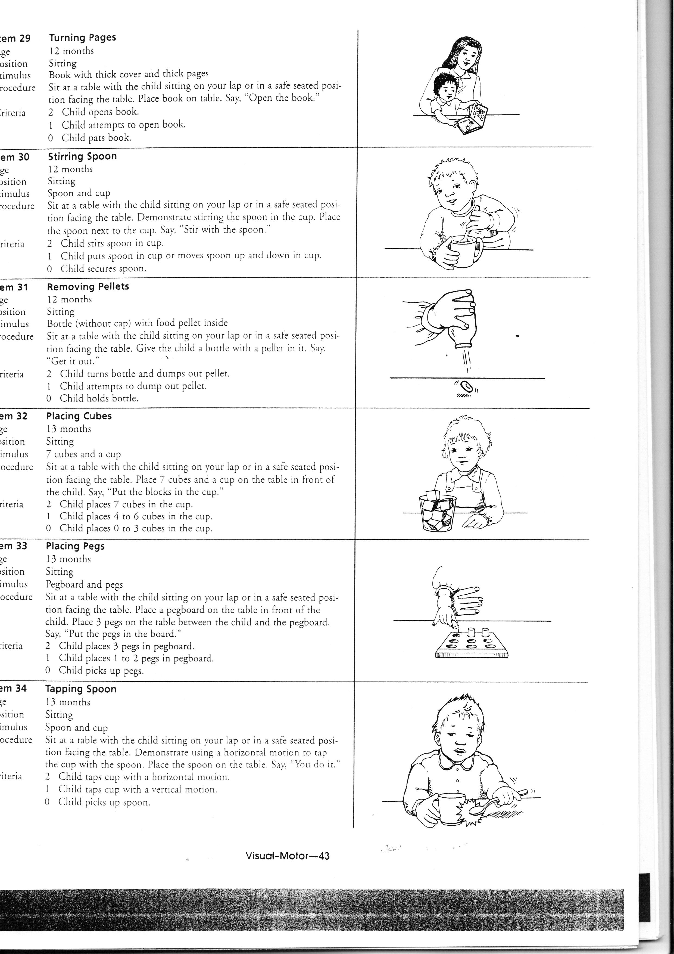
33. Placing Cubes
Ηλικία: 13 μηνών
Θέση: καθιστή
Ερέθισμα: πίνακας με διάτρητη επιφάνεια
Διαδικασία: Καθίστε σε ένα τραπέζι με το παιδί στην αγκαλιά σας ή σε μια ασφαλή καθιστή θέση, κοιτώντας το τραπέζι. Τοποθετήστε τον πίνακα με την διάτρητη επιφάνεια μπροστά από το παιδί. Τοποθετήστε 3 ξύλινους πίρους στο τραπέζι ανάμεσα στο παιδί και τον πίνακα με την διάτρητη επιφάνεια.
Οδηγία: «Βάλε τους πίρους μέσα στον πίνακα».
2 | Το παιδί τοποθετεί 3 πίρους στον πίνακα.
1 | Το παιδί τοποθετεί 1-2 πίρους στον πίνακα.
0 | Το παιδί πιάνει τους πίρους.

Slide 76
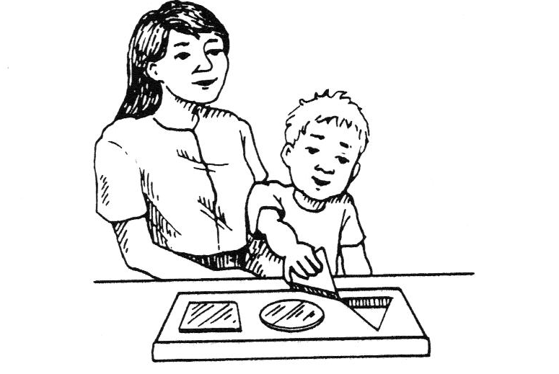
42. Inserting Shapes
Ηλικία: 19-20 μηνών
Θέση: καθιστή
Ερέθισμα: πίνακας και σχήματα
Διαδικασία: Καθίστε σε ένα τραπέζι με το παιδί στην αγκαλιά σας ,κοιτώντας το τραπέζι. Τοποθετήστε τον πίνακα στο τραπέζι μπροστά από το παιδί. Τοποθετήστε 3 σχήματα ανάμεσα στο παιδί και τον πίνακα αλλά όχι δίπλα στην σωστές τους θέσεις.
Οδηγία: «Βάλε τα σχήματα μέσα στον πίνακα».
2 | Το παιδί τοποθετεί 3 σχήματα στις σωστές τους θέσεις.
1 | Το παιδί τοποθετεί 2 σχήματα στις σωστές τους θέσεις και το 3^{ο} εν μέρει σε σωστή οπή.
0 | Το παιδί τοποθετεί 2 σχήματα στις σωστές τους θέσεις .

Slide 77
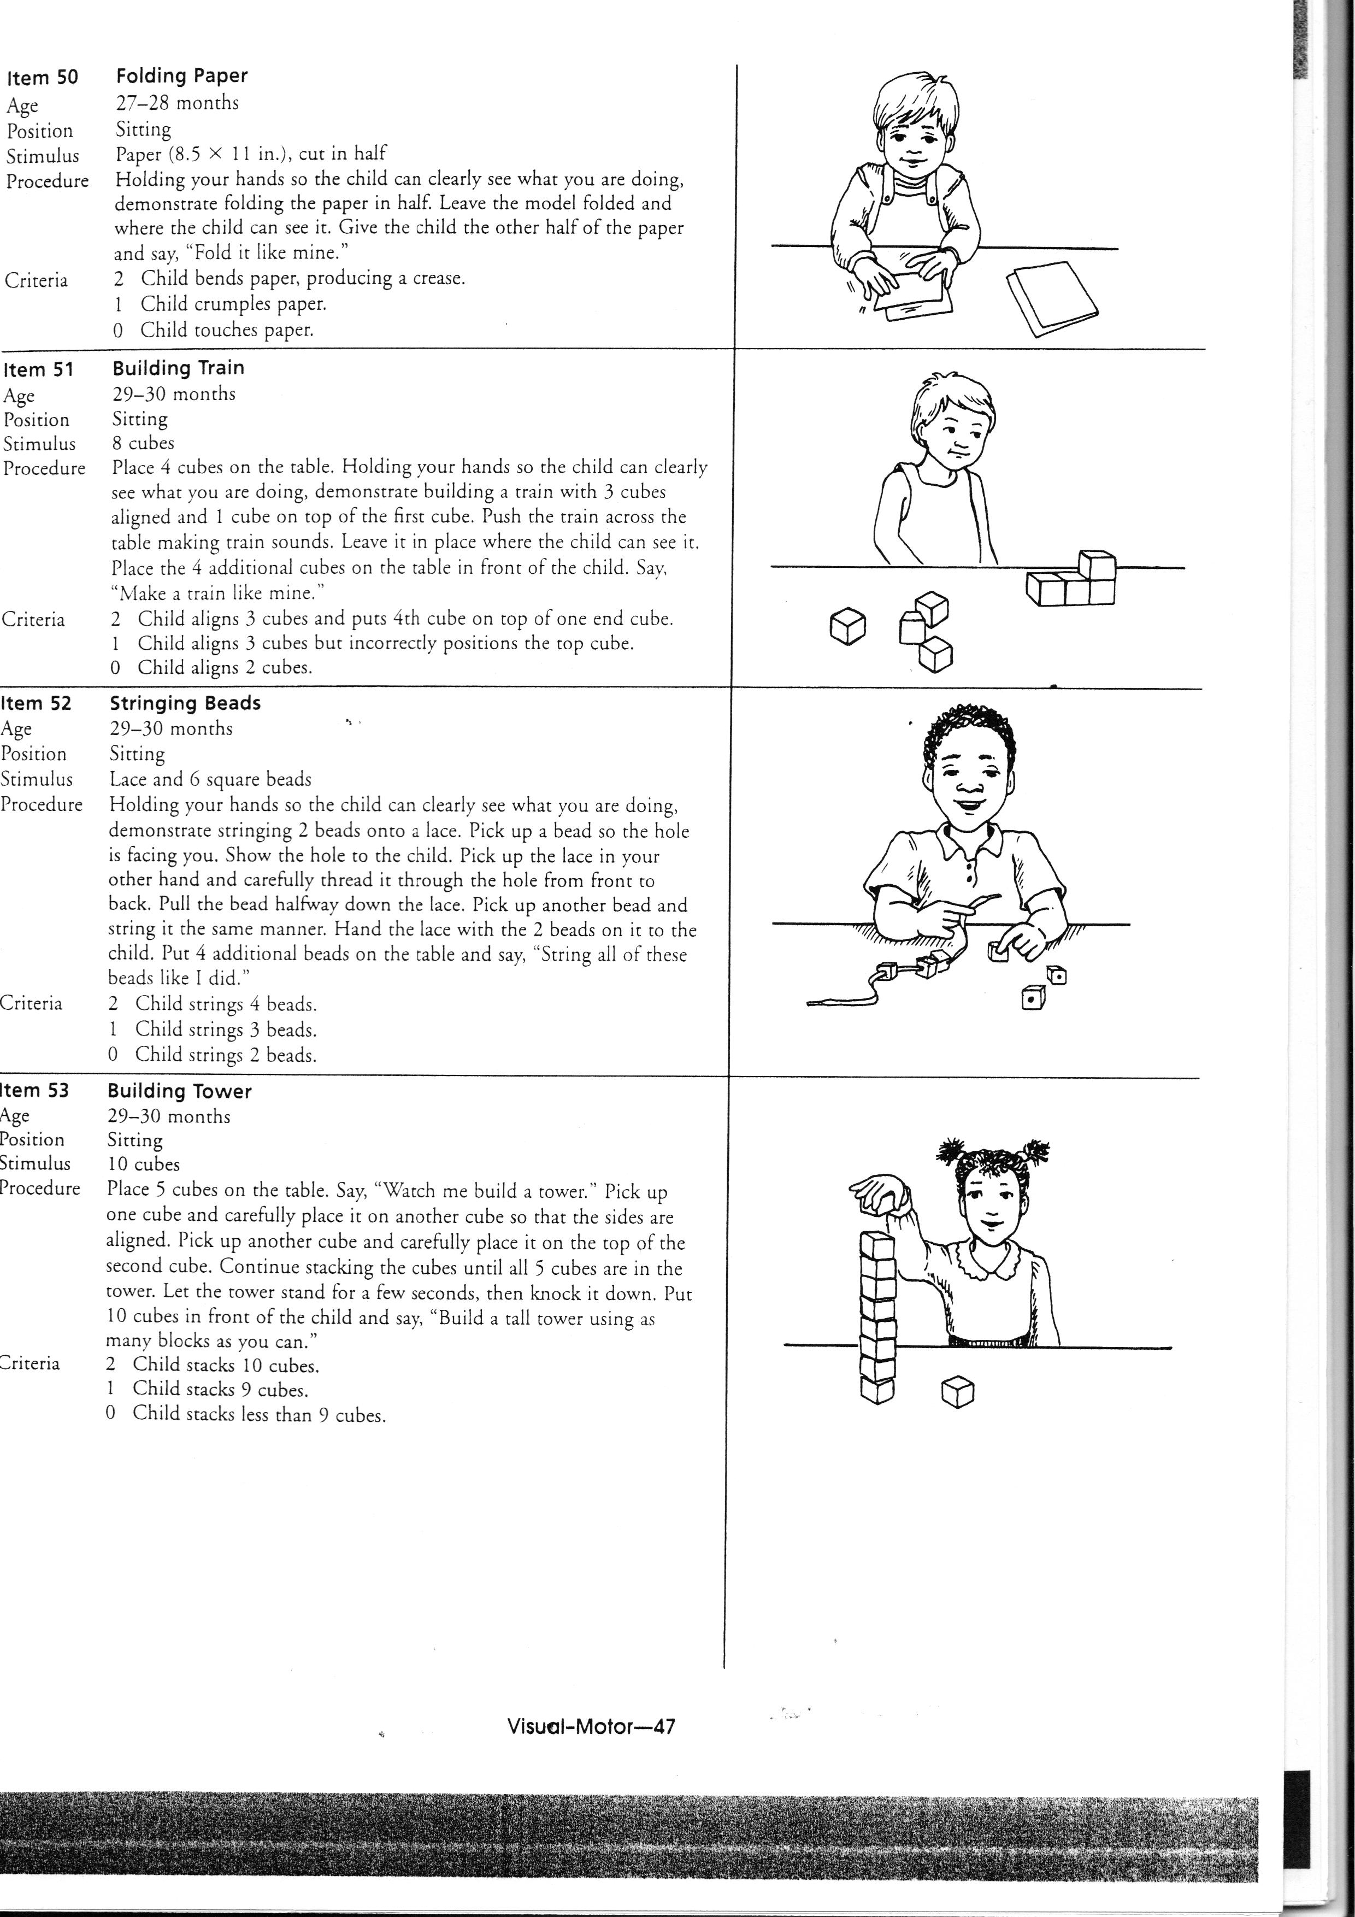
52. Stringing Beads
Ηλικία: 29-30 μηνών
Θέση: καθιστή
Ερέθισμα: κορδόνι και 6 τετράγωνες χάνδρες
Διαδικασία: Κρατώντας τα χέρια σας έτσι ώστε το παιδί να μπορεί να δει καθαρά αυτό που κάνετε, δείξτε πως περνάτε 2 χάντρες σε ένα κορδόνι. Πιάστε μια χάνδρα έτσι ώστε η οπή της να κοιτά προς το μέρος σας. Δείξτε την οπή στο παιδί. Πιάστε το κορδόνι στο άλλο χέρι και προσεκτικά περάστε από την οπή από μπροστά προς τα πίσω. Τραβήξτε την χάντρα στα μισά του κορδονιού. Πιάστε την επόμενη χάντρα και περάστε την στο κορδόνι με τον ίδιο τρόπο. Δώστε το κορδόνι με τις δύο περασμένες χάνδρες στο παιδί. Ακουμπήστε 4 επιπλέον χάνδρες στο τραπέζι και
Οδηγία: «Πέρασε στο κορδόνι όλες αυτές τις χάνδρες όπως εγώ».
2 | Το παιδί περνάει από το κορδόνι 4 χάνδρες.
1 | Το παιδί περνάει από το κορδόνι 3χάνδρες.
0 | Το παιδί περνάει από το κορδόνι 2 χάνδρες.

Slide 78
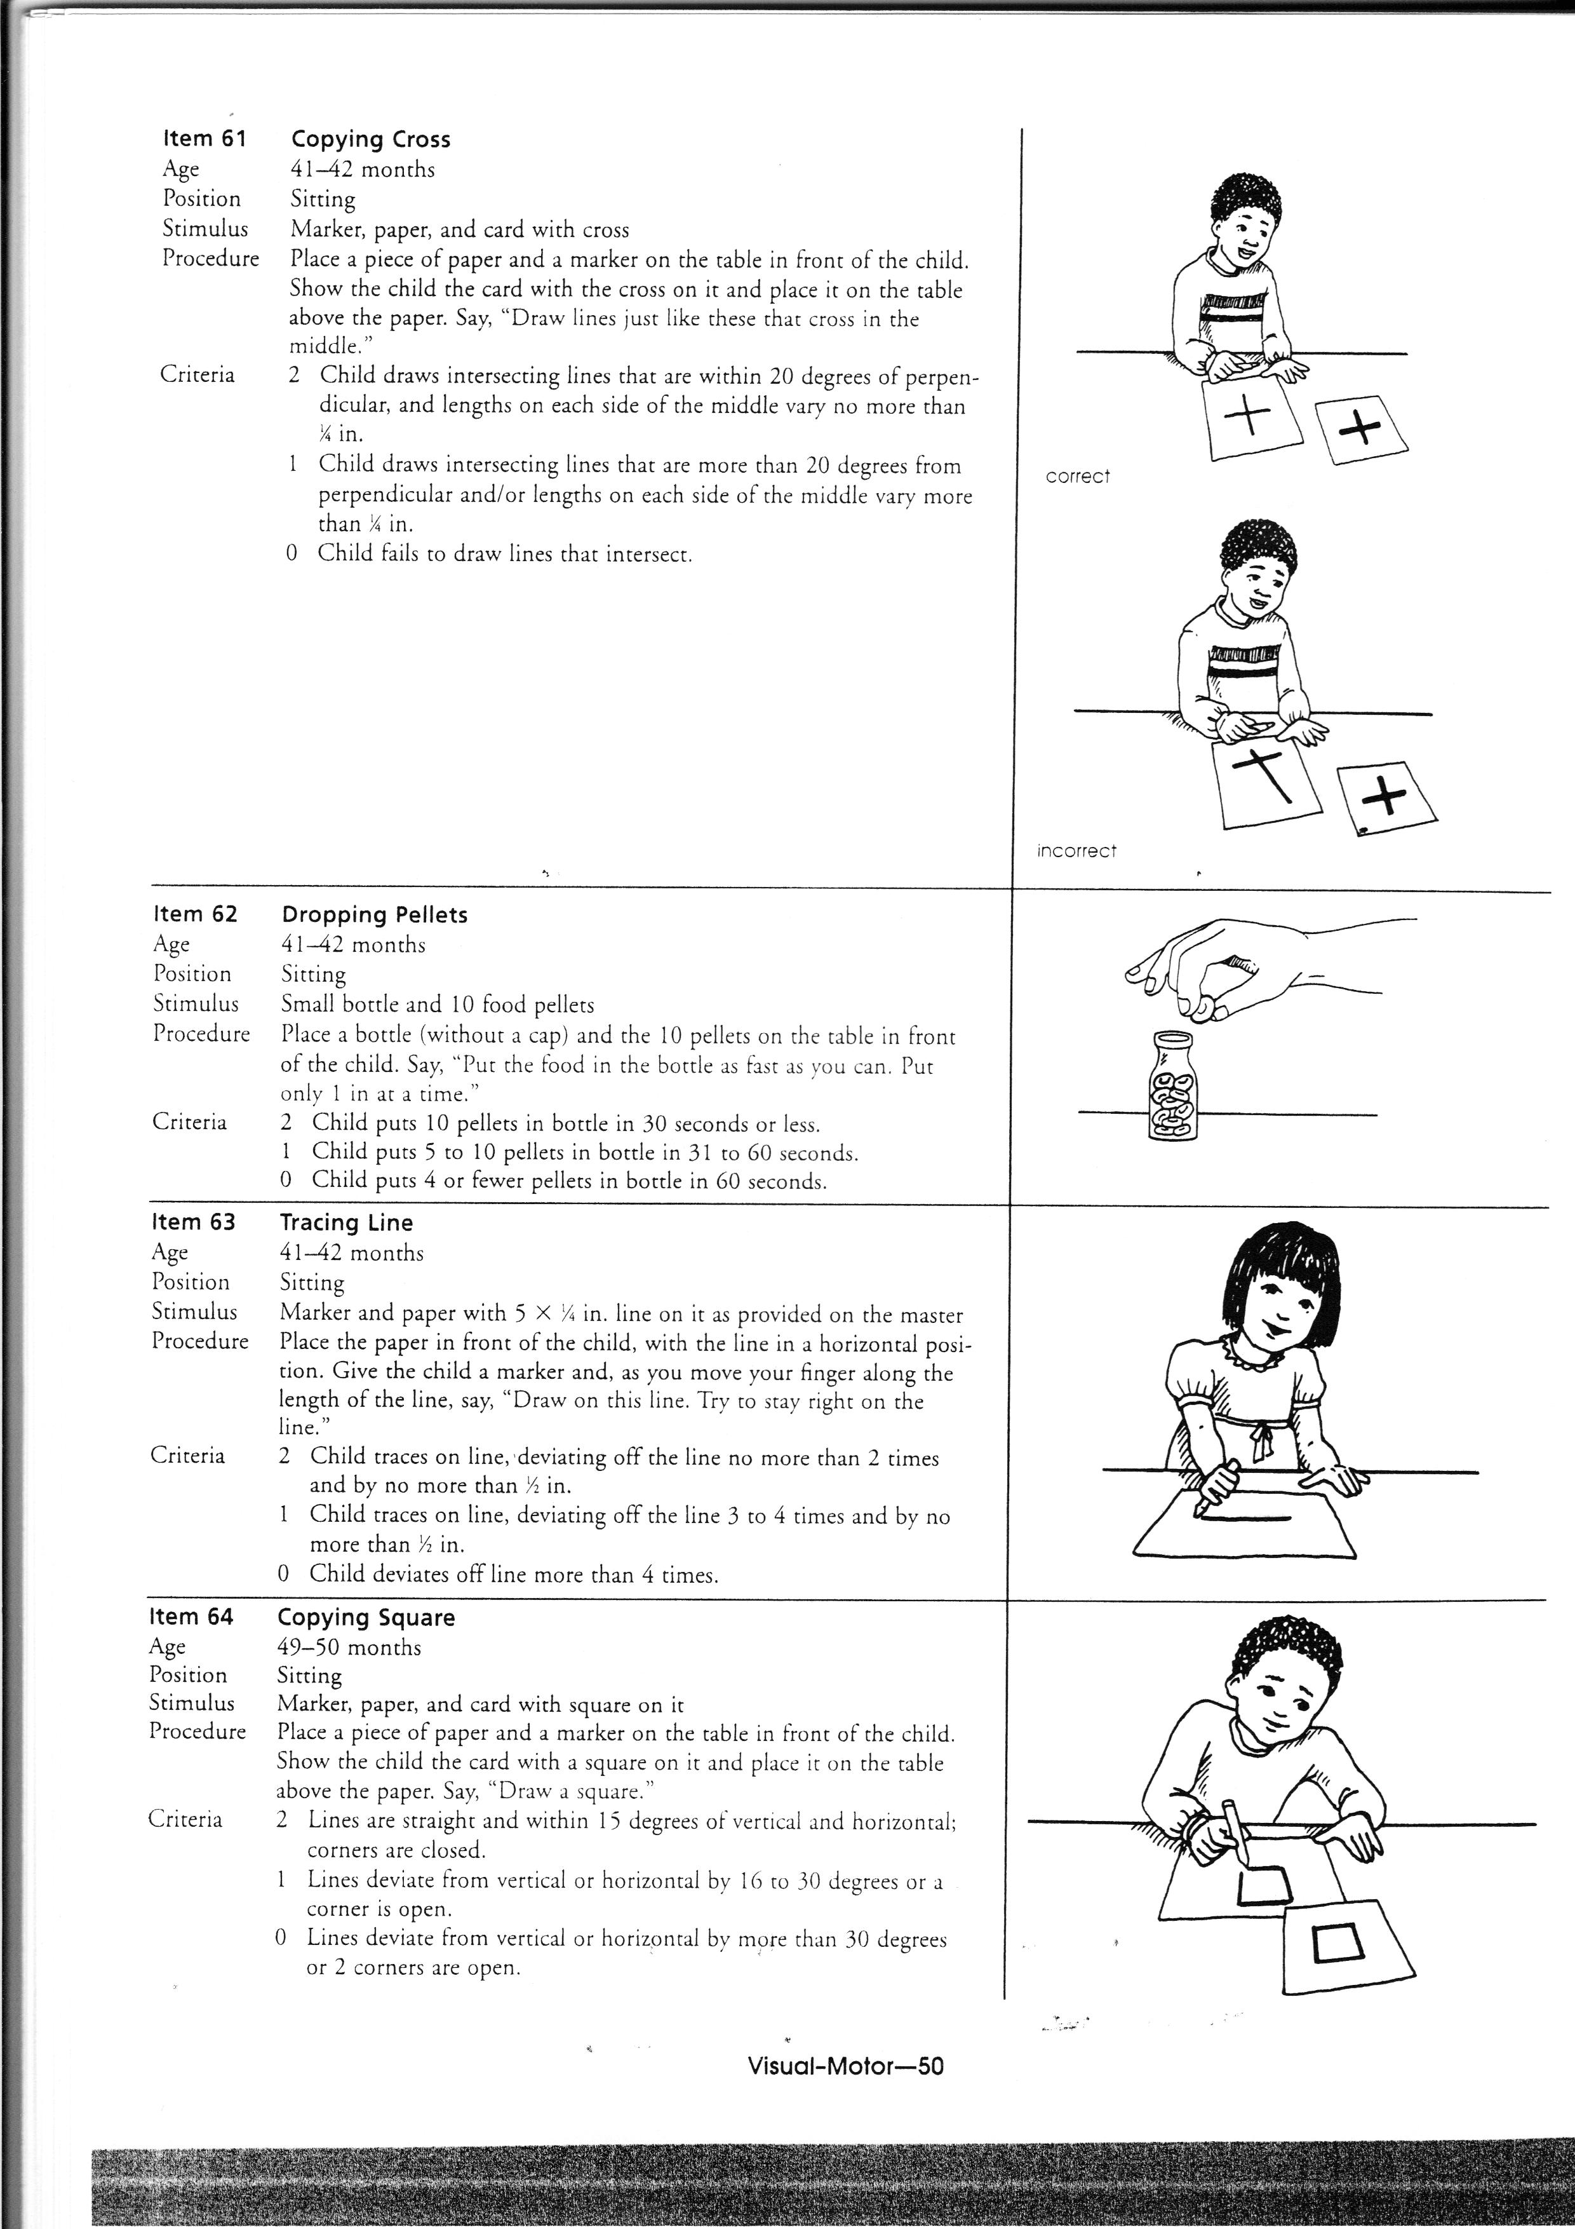
62. Dropping Pellets
Ηλικία: 41-42 μηνών
Θέση: καθιστή
Ερέθισμα:μικρό μπουκαλάκι και 10 φαγώσιμα σφαιρίδια.
Διαδικασία: Τοποθετήστε το μπουκαλάκι (χωρίς το καπάκι του) και 10 σφαιρίδια στο τραπέζι μπροστά από το παιδί.
Οδηγία: «Βάλε το φαγητό στο μπουκαλάκι όσο πιο γρήγορα μπορείς. Βάζε μόνο ένα τη φορά. »
2 | Το παιδί βάζει 10 σφαιρίδια στο μπουκάλι σε 30 δευτερόλεπτα ή λιγότερο.
1 | Το παιδί βάζει 5- 10 σφαιρίδια στο μπουκάλι σε 31-60 δευτερόλεπτα.
0 | Το παιδί βάζει 4 ή λιγότερα σφαιρίδια στο μπουκάλι σε 60 δευτερόλεπτα.

Slide 79
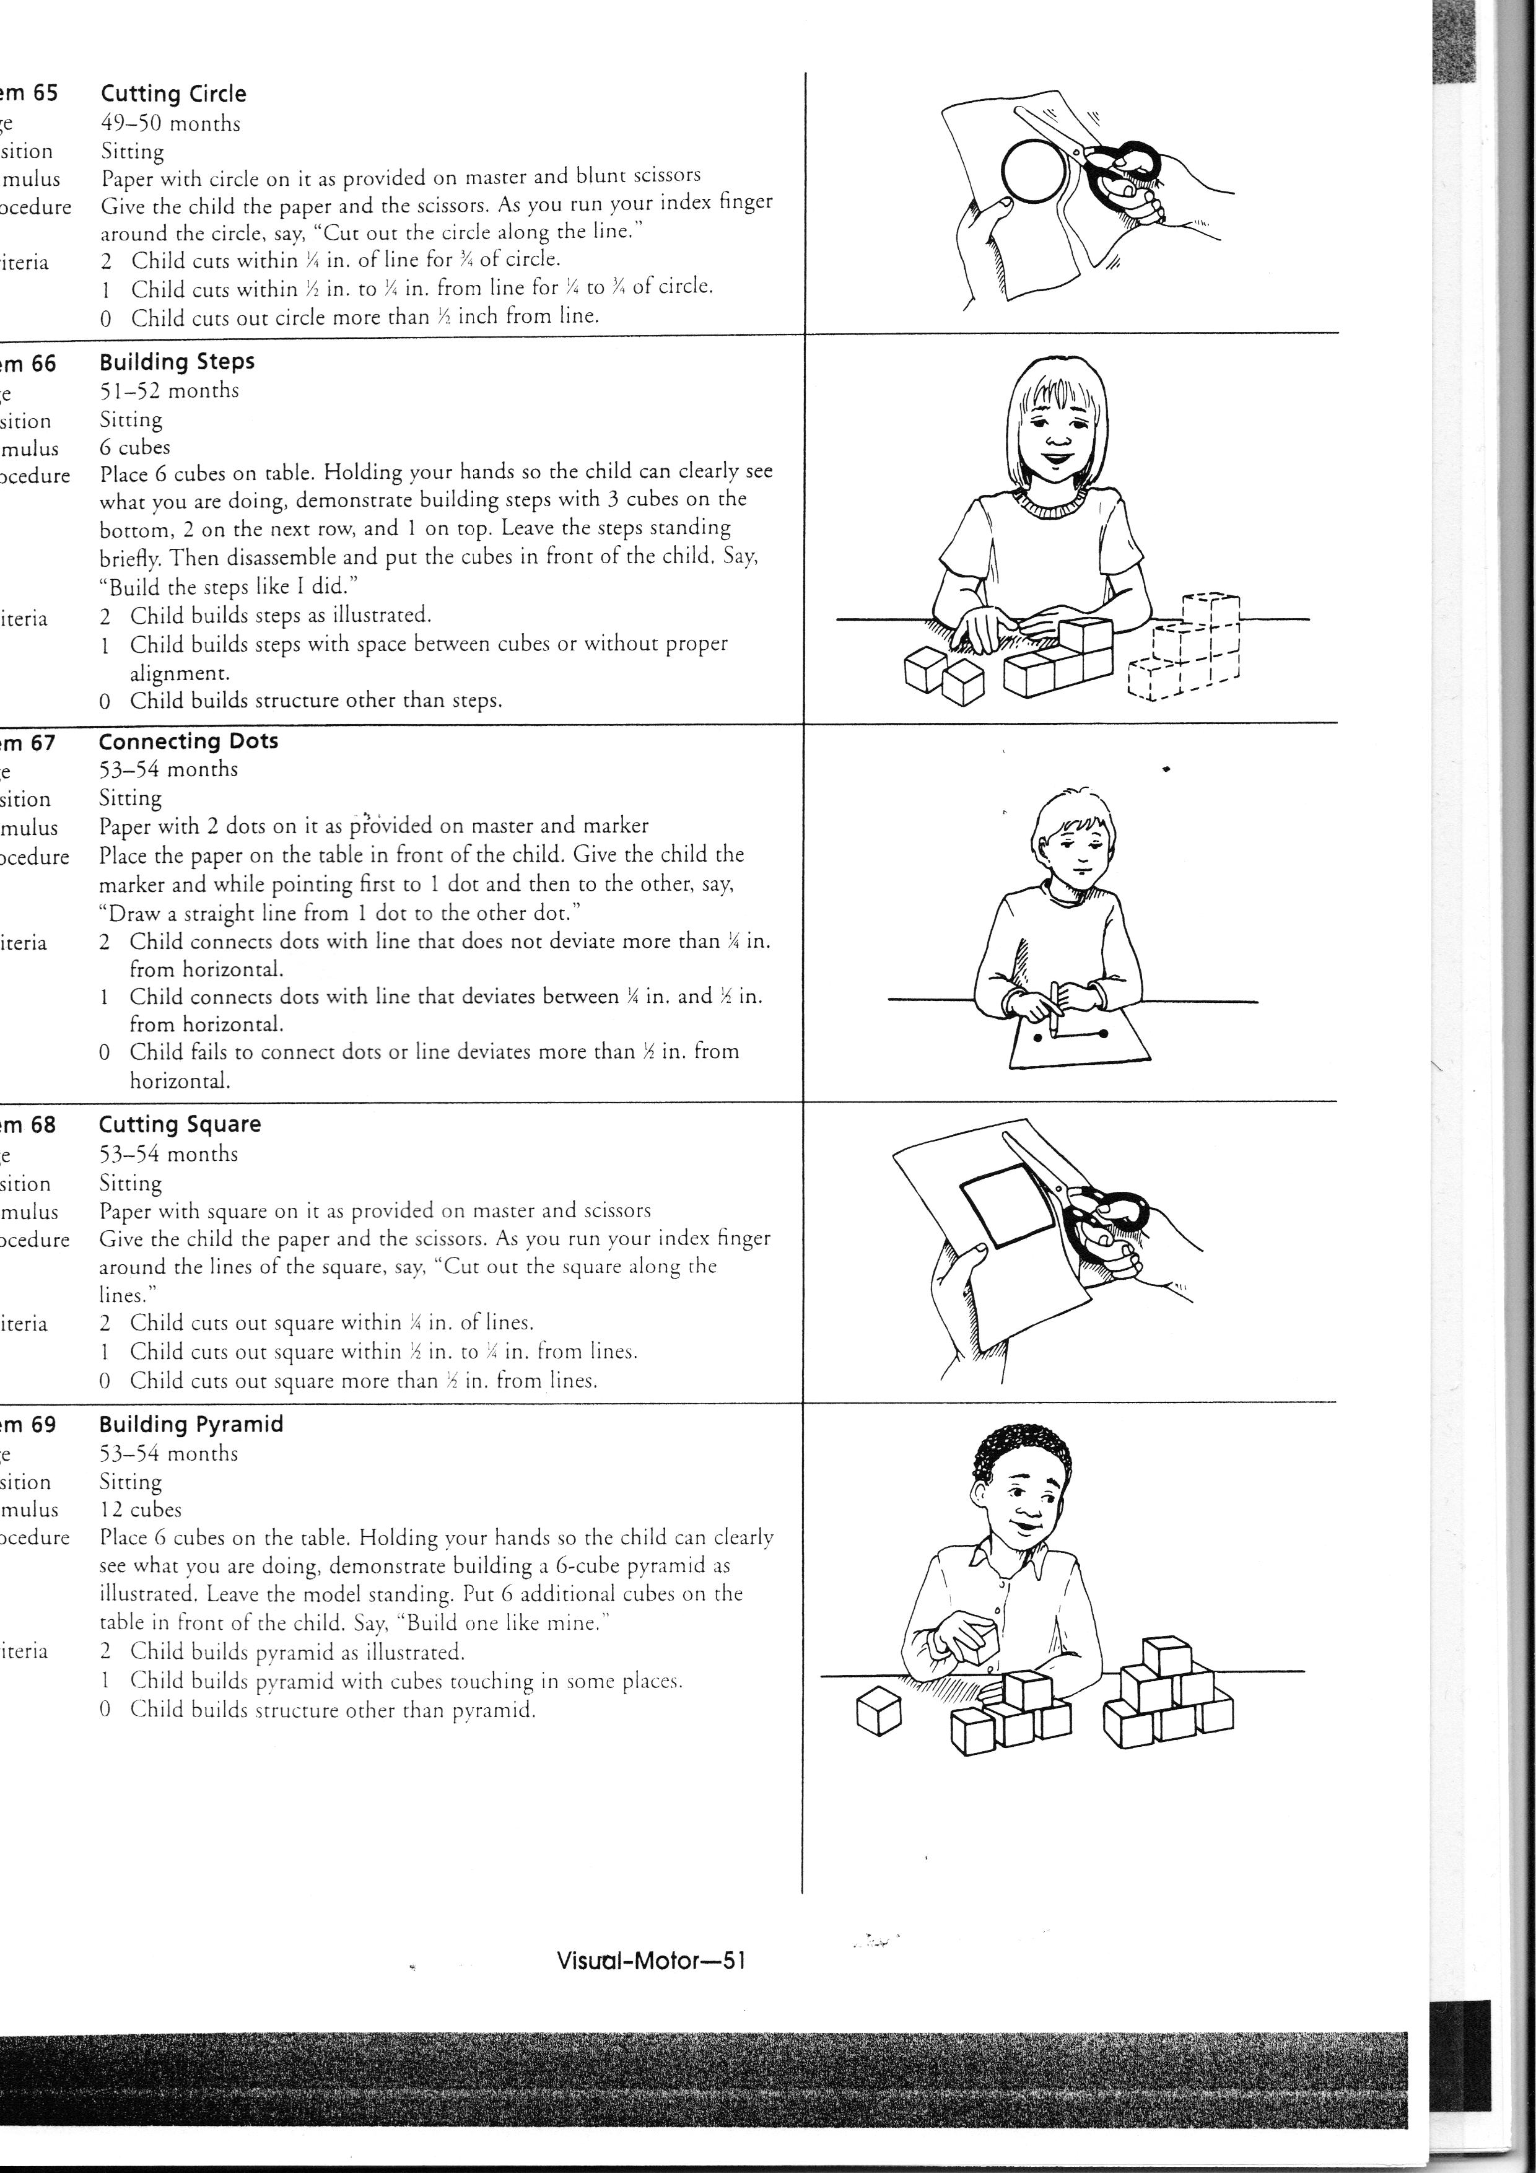
67.Connecting Dots
Ηλικία: 53-54 μηνών
Θέση: καθιστή
Ερέθισμα: χαρτί με 2 κουκίδες πάνω όπως δίνεται στον πίνακα.
Διαδικασία: Τοποθετήστε το χαρτί στο τραπέζι μπροστά από το παιδί. Δώστε στο παιδί τον μαρκαδόρο και δείχνοντας πρώτα την μια κουκίδα και έπειτα την άλλη
Οδηγία: «Ζωγράφισε μια ευθεία γραμμή από την μια κουκίδα στην άλλη κουκίδα. »
2 | Το παιδί ενώνει τις κουκίδες με μια γραμμή που δεν αποκλίνει περισσότερο από ¼ ίντσες από την οριζόντια.
1 | Το παιδί ενώνει τις κουκίδες με μια γραμμή που αποκλίνει περισσότερο από ¼ και ½ ίντσες από την οριζόντια.
0 | Το παιδί αποτυγχάνει να ενώσει τις κουκίδες ή την γραμμή αποκλίνει περισσότερο από 1/2 ίντσες από την οριζόντια.

Slide 80
68. Cutting Square
Ηλικία: 53-54 μηνών
Θέση: καθιστή
Ερέθισμα: χαρτί με ένα τετράγωνο πάνω όπως δίνεται στον πίνακα και ένα ψαλίδι.
Διαδικασία: Δώστε στο παιδί το χαρτί και το ψαλίδι. Ακολουθώντας με τον δείκτη τις γραμμές του τετραγώνου
Οδηγία: «Κόψε το τετράγωνο ακολουθώντας τις γραμμές. »
2 | Το παιδί κόβει το τετράγωνο ¼ ίντσες μέσα στα πλαίσια των γραμμών.
1 | Το παιδί κόβει το τετράγωνο ½ μέχρι ¼ ίντσες μέσα στα πλαίσια των γραμμών.
0 | Το παιδί κόβει το τετράγωνο περισσότερο από 1/2 ίντσες από τα πλαίσια των γραμμών.

Slide 81
69. Building Pyramid
Ηλικία: 53-54 μηνών
Θέση: καθιστή
Ερέθισμα: 12 κύβους.
Διαδικασία: Τοποθετήστε 6 κύβους στο τραπέζι. Κρατώντας τα χέρια σας έτσι ώστε το παιδί να μπορεί να δει καθαρά αυτό που κάνετε, δείξτε πως κατασκευάζεται την πυραμίδα όπως απεικονίζεται. Αφήστε το μοντέλο (την πυραμίδα που κατασκευάσατε) στο τραπέζι, σταθερά. Τοποθετήστε 6 επιπλέον κύβους στο τραπέζι μπροστά από το παιδί
Οδηγία: «κατασκεύασε ένα σαν το δικό μου. »
2 | Το παιδί κατασκευάζει την πυραμίδα όπως απεικονίζεται.
1 | Το παιδί κατασκευάζει την πυραμίδα πλησιάζοντας σε μερικά σημεία.
0 | Το παιδί κατασκευάζει κάτι άλλο εκτός από την πυραμίδα.

Slide 82
Στην πρΑξη

Slide 83
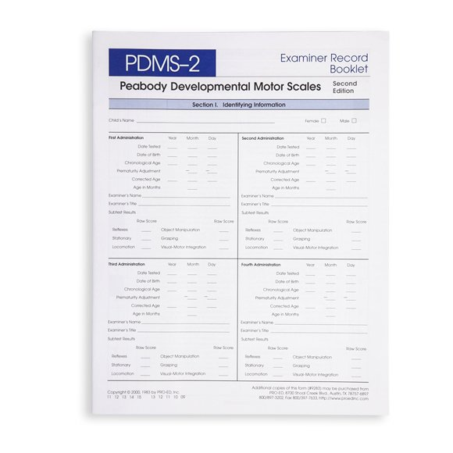
ΠαρΑδειγμα-υποθετικΟ σενΑριο
Μαρία,5 ετών (60 μηνών)
Short leg sydrome
με ποια δοκιμασία θα ξεκινήσουμε;
Examiner record booklet
Locomotion:80 Galloping
2
81 Jumping forward

Slide 84
30in
Score:1
Επαναλαμβάνουμε το item άλλες 2 φορές.
Score:1
ελέγχω το item79
Score: 2
ελέγχω το item78
Score: 2
Ν 82
Score: ο (3 φορές)
Αν πάρει 0 και στο item 83 και 84 τότε
θεωρούμε ότι όλα τα items από το 78 και κάτω (77,76,75…) θα είναι 2 και
Όλα τα items από το 84(85,86,87…) και πάνω θα είναι 0
 | basal |  | entry |  | ceeling
δοκιμασία | 78 | 79 | 80 | 81 | 82 | 83 | 84
σκορ | 2 | 2 | 2 | 1 | 0 | 0 | 0

Slide 85
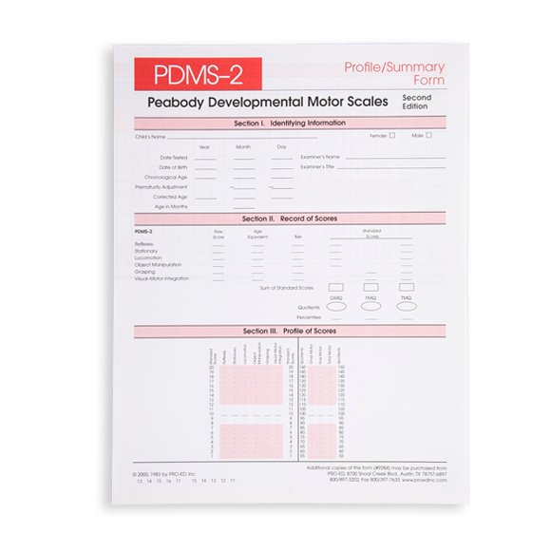
ΠωΣ συμπληρΩνω τηΝ βαθμολογΙα
Raw score
σύνολο δοκιμασιών με βαθμολογία 2 = 80
Συνολική βαθμολογία για την υποκατηγορία locomotion
=(80*2)+1+0=161
Profile/Summary Form
Συμπληρώνω raw score
161

Slide 86

Examiner record booklet
Age equivalent
Examiner’s Manual
Appendix c
Lo 161

Slide 87
Examiner’s Manual
Appendix C
Age Equivalent in months | Re | St | Lo | Ob | Gr | Vi | Age Equivalent in months
46 | - | 48 | 153-154 | 38 | 48 | 126 | 46
47 | - | - | 155 | 39 | - | 127 | 47
48 | - | 49 | 156-157 | 40 | - | 128 | 48
49 | - | - | 158-159 | - | 49 | 129 | 49
50 | - | 50 | 160-161 | 41 | - | 130 | 50
51 | - | 51 | 162 | 42 | - | 131 | 51
52 | - | - | 163-164 | - | - | 132 | 52

Slide 88
Age Equivalent Age 50
50

Slide 89
percentile
Examiner’s Manual Appendix A
Στη σελίδα που έχει την ηλικία της 60 months
Percentile rank | Stationary | Locomotion | Object Manipulation | Grasping | Visual motor | Standard Scores
1 | 33 | 65 | 11 | 38 | 66 | 1
1 | 33-35 | 65-81 | 11-13 | 38-41 | 66-79 | 2
1 | 36-38 | 82-105 | 14-16 | 42-44 | 80-94 | 3
2 | 39-41 | 106-125 | 17-19 | 45 | 95-110 | 4
5 | 42-44 | 126-141 | 20-28 | 46 | 111-120 | 5
9 | 45-47 | 142-155 | 29-35 | 47 | 121-126 | 6
16 | 48-50 | 156-161 | 36-39 | 48 | 127-130 | 7

Slide 90
percentile
16
Αυτό σημαίνει ότι η Μαρία αποδίδει κάτω του μέσου όρου .

Slide 91
Standard scores

Slide 92
Standard scores
Examiner’s Manual Appendix A
Στη σελίδα που έχει την ηλικία της 60 months
Percentile rank | Stationary | Locomotion | Object Manipulation | Grasping | Visual motor | Standard Scores
1 | 33 | 65 | 11 | 38 | 66 | 1
1 | 33-35 | 65-81 | 11-13 | 38-41 | 66-79 | 2
1 | 36-38 | 82-105 | 14-16 | 42-44 | 80-94 | 3
2 | 39-41 | 106-125 | 17-19 | 45 | 95-110 | 4
5 | 42-44 | 126-141 | 20-28 | 46 | 111-120 | 5
9 | 45-47 | 142-155 | 29-35 | 47 | 121-126 | 6
16 | 48-50 | 156-161 | 36-39 | 48 | 127-130 | 7

Slide 93
Stand scores
7
Με τον ίδιο τρόπο συμπληρώνω και τις υπόλοιπες υποκατηγορίες.

Slide 94
 | Raw Score | Age Equivalent | %ile | Standard scores
Reflexes
Stationary |  |  |  |  | -
Locomotion | 161 | 50 | 16 | 7 | - | 7
Object Manipulation | 44 | 60 | 50 | 10 | - | 10
Grasping | 51 | 51 | 50 | - | 10 | 10
Visual-Motor Integration | 134 | 55 | 37 | - | 9 | 9
 |  | Sum of scores |  | 17 | 19 | 36
 |  |  |  | GMQ | FMQ | TMQ
 |  | Quotients |  | 72 | 97 | 81
 |  | Percentiles |  | 3 | 42 | 10
Για να βρω το FMQ
Examiner’s Manual Appendix B και βρίσκω την αντιστοίχιση 19—97
Και αντίστοιχα για το percentile 42

Slide 95

ΕυχαριστΩ για την προσοχΗ σαΣ!!!

